Slide 1


ENTRE CERTITUDES ET NUANCES : LES QCM DANS L'ENSEIGNEMENT SUPÉRIEUR
Haute Ecole Robert Schuman
22 mai 2025
Pascal Detroz
SMART-IFRES – DIDACTIFen

Slide 2


Les tests QCM ne permettent guère d’évaluer les performances cognitives les plus complexes (synthèse, évaluation, jugement, créativité, innovation…), ils évaluent peu les savoir-faire et rarement les savoir-être.
Souvent mal conçues par les enseignants, les questions portent parfois sur des détails, voire sont parfois triviales.
Elles peuvent évaluer un processus de reconnaissance plutôt que de véritable connaissance de la part de l’étudiant.
Les étudiants ne créent ni n’expriment leurs propres idées ou solutions.
Les étudiants peuvent fournir des réponses correctes en répondant au hasard.
Un bon QCM prend du temps à élaborer.
Il existe un possible biais de genre défavorisant les filles.
Conscients de ces défauts, les étudiants s’adaptent en conséquence et privilégient une étude superficielle de la matière.

Slide 3


Peut-on faire mieux que les QCM ? Quid des autres modalités de questionnement :
Un nombre d’informations limité pour prendre des décisions : l’échantillon de questions présenté à l’étudiant n’est souvent pas représentatif de l’ensemble de la matière (validité de contenu) et, à l’oral, peut varier d’un étudiant à l’autre (équité).
La réponse nécessite des compétences verbales ou kinesthésiques, ce qui peut "brouiller" l’évaluation.
Le jugement humain lors de la correction entraîne de nombreux biais bien documentés, ce qui limite la fidélité intra et inter-correcteur. Les professeur sous-estiment ces biais.
Le temps de passation et/ou de correction est peu compatible avec la massification des étudiants.
Un biais de genre probable, défavorable aux garçons, peut se manifester.

Slide 4
Peut-on faire mieux que les QCM ? Quid des autres modalités de questionnement :
Un nombre d’informations limité pour prendre des décisions : l’échantillon de questions présenté à l’étudiant n’est souvent pas représentatif de l’ensemble de la matière (validité de contenu) et, à l’oral, peut varier d’un étudiant à l’autre (équité).
La réponse nécessite des compétences verbales ou kinesthésiques, ce qui peut "brouiller" l’évaluation.
Le jugement humain lors de la correction entraîne de nombreux biais bien documentés, ce qui limite la fidélité intra et inter-correcteur. Les professeur sous-estiment ces biais.
Le temps de passation et/ou de correction est peu compatible avec la massification des étudiants.
Un biais de genre probable, défavorable aux garçons, peut se manifester.
D’où la nécessité de multiplier les modalités de questionnement et de proposer des QCM de grande qualité, construits selon les standards en la matière.

Slide 5
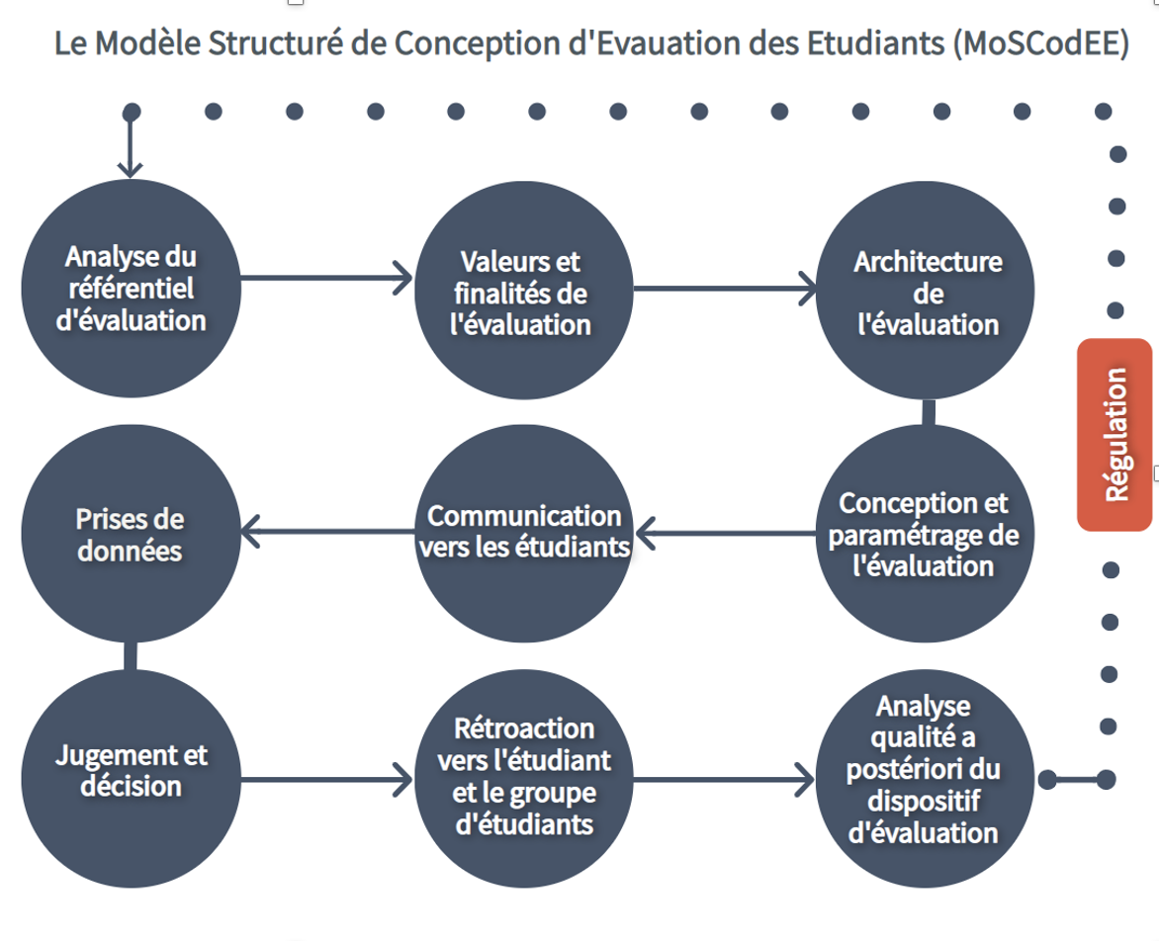
Le cycle MOSCODEE Detroz, Malay, Crahay (2022)

Slide 6
Le cycle MOSCODEE Detroz, Malay, Crahay (2022)

Slide 7
La table de spécification
Etape 1 du cycle MOSCODEE.
Pascal Detroz
SMART-IFRES – DIDACTIFen

Slide 8
Un outil : la table de spécification
 |  |  | Connait | Comprend | Applique | Analyse
Validité | Standards | Preuve orientée contenu |  |  | 5
 |  | Preuve sur le processus cognitif |  |  | 5
 |  | Preuve sur la structure interne |  | 4
 |  | Preuve quant à la relation avec d’autres construits reliés |  | 3
 |  | Preuve sur la relation aux critères | 2
 |  | Preuve sur les conséquences du test |  |  |  | 5
 | Kane | Inférence de notation |  |  | 5
 |  | Inférence de généralisation |  | 3
 |  | Inférence d’extrapolation |  | 3
 |  | Inférence d’implication |  |  | 5

Slide 9
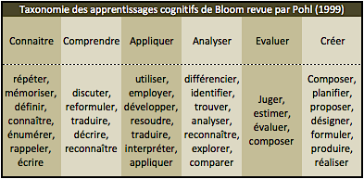
Fixer les catégories de performance (PM)

Slide 10
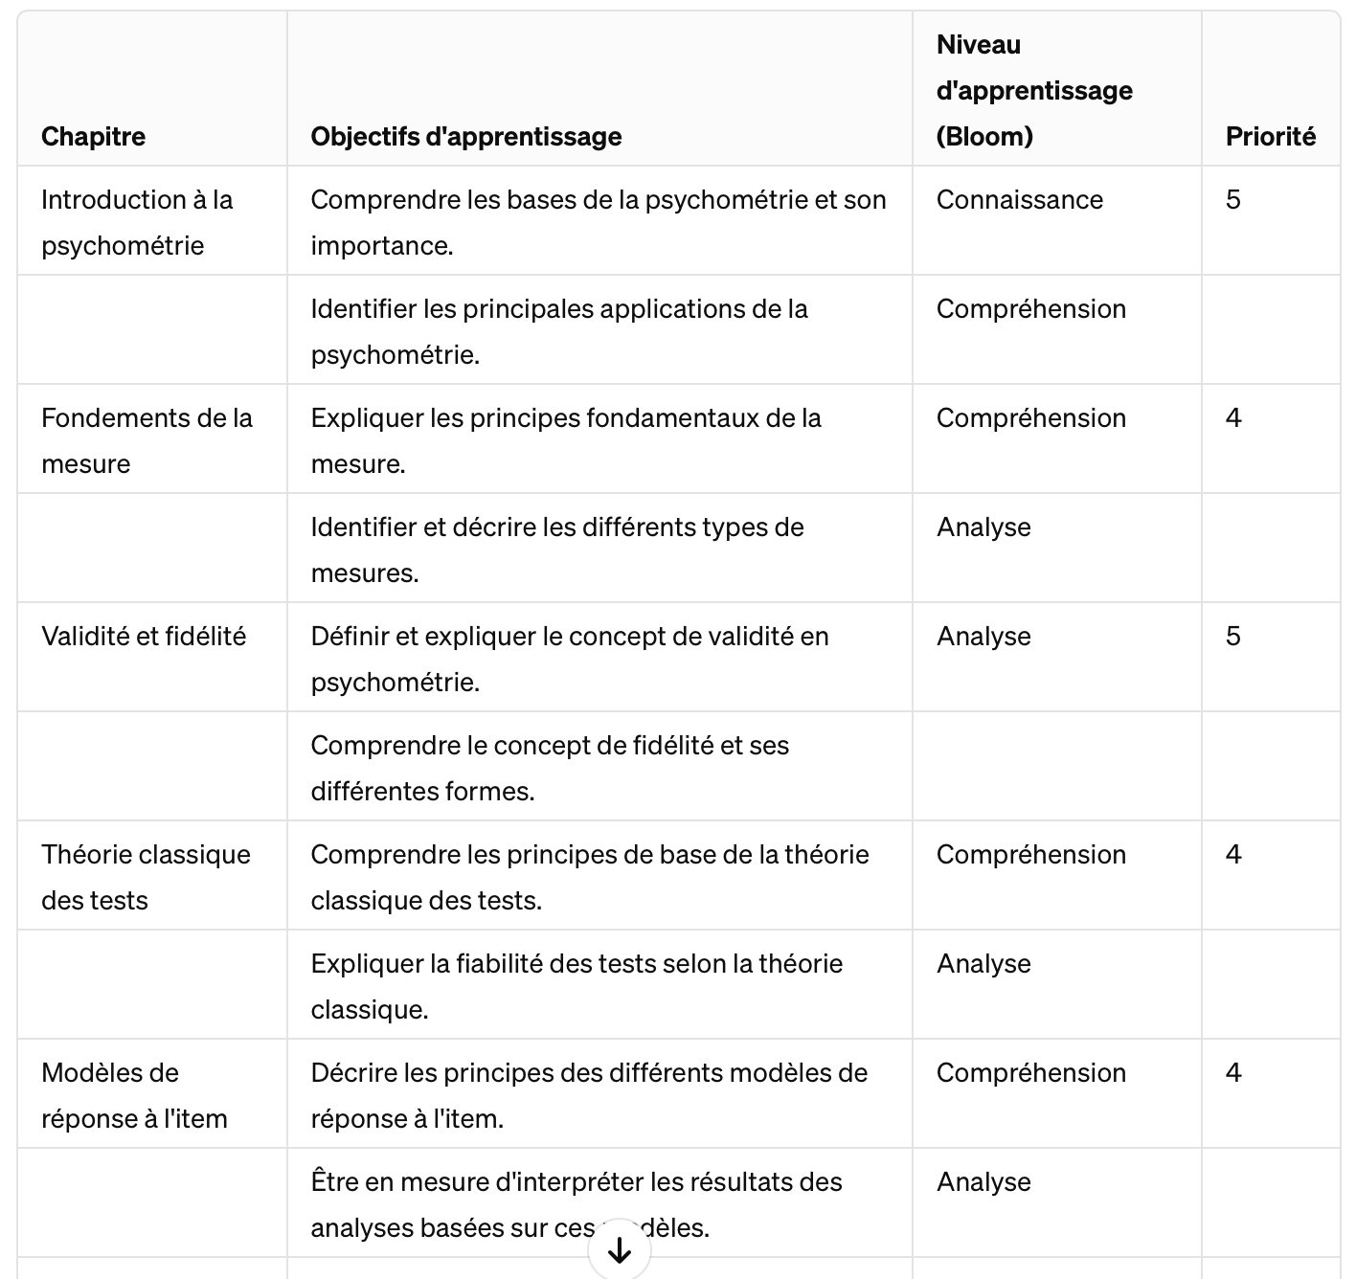
Prompt
Peux-tu créer une table de spécification pour un cours universitaire d'introduction à la psychométrie ? J'aimerais que la table inclue les grands chapitres du cours, les objectifs d'apprentissage pour chaque chapitre, les niveaux d'apprentissage selon la taxonomie de Bloom, et les priorités associées à chaque chapitre de 1 à 5 ?
ChatGPT 3.5.

Slide 11
Le cycle MOSCODEE Detroz, Malay, Crahay (2022)

Slide 12
Choix du barème de correction associés aux QCM
Choisi à l’étape 3 et appliqué à l’étape 7 du cycle MOSCODEE.
Pascal Detroz
SMART-IFRES – DIDACTIFen

Slide 13
Analyse de cas : le contexte
Considérons 4 étudiant.e.s
Monsieur Nulle n’a pas participé au cours et n’a rien étudié. Il ne connait rien. Son score vrai devrait être de 0.
Madame Grostiers connait bien 35 % de la matière. Son score vrai devrait être de 35/100.
Monsieur Moitiés connait bien 50 % de la matière. Son score vrai devrait être de 50/100.
Madame Parfaite connait parfaitement bien la matière. Son score vrai devrait être de 100/100.

Slide 14
Analyse de cas, le contexte
Les quatre sont soumis à un test QCM ayant les caractéristiques suivantes : 80 questions composées d’une amorce et de 5 solutions parmi lesquelles une seule est correcte. Si le barème est le suivant :
1 point en cas de réponse correcte,
0 point en cas d’abstention
0 point en cas d’erreur.
= > Les étudiants, quand ils ne connaissent pas la réponse, ont intérêt à répondre au hasard.

Slide 15
Analyse de cas (+1, 0, 0)
Monsieur Nulle va avoir, pour chacune des questions, 1 chance sur 5 d’obtenir la réponse correcte. Son espérance mathématique est donc de 16/80. Son score vrai était de 0. Son score va donc être surestimé d’environ 16 points sur 80.
Madame Grostiers connait 30 réponses sur les 80 questions. Pour les 50 autres elle va répondre au hasard. Elle aura 1 chance sur 5 d’avoir la réponse correcte, ce qui lui permettra d’obtenir 10 points (50/5) supplémentaires. Son espérance mathématique sera de 40/80 alors que son score vrai était de 30/80. Elle pourrait réussir parce que son score a été surestimé d’environ 10 points sur 80.
Monsieur Moitiés connait 40 réponses sur les 80 questions. Pour les 40 autres il va répondre au hasard. Il aura 1 chance sur 5 d’avoir la réponse correcte, ce qui lui permettra d’obtenir 8 points (40/5) supplémentaires. Il aura donc un total d’environ 48/80 alors que son score vrai était de 40/80. Son score a été surestimé de 8 points sur 80.
Madame Parfaite répondra correctement à tout et obtiendra 80/80 ce qui correspond à son score vrai.

Slide 16
Analyse de cas (+1, 0, 0)
Monsieur Nulle va avoir, pour chacune des questions, 1 chance sur 5 d’obtenir la réponse correcte. Son espérance mathématique est donc de 16/80. Son score vrai était de 0. Son score va donc être surestimé d’environ 16 points sur 80.
Madame Grostiers connait 30 réponses sur les 80 questions. Pour les 50 autres elle va répondre au hasard. Elle aura 1 chance sur 5 d’avoir la réponse correcte, ce qui lui permettra d’obtenir 10 points (50/5) supplémentaires. Son espérance mathématique sera de 40/80 alors que son score vrai était de 30/80. Elle pourrait réussir parce que son score a été surestimé d’environ 10 points sur 80.
Monsieur Moitiés connait 40 réponses sur les 80 questions. Pour les 40 autres il va répondre au hasard. Il aura 1 chance sur 5 d’avoir la réponse correcte, ce qui lui permettra d’obtenir 8 points (40/5) supplémentaires. Il aura donc un total d’environ 48/80 alors que son score vrai était de 40/80. Son score a été surestimé de 8 points sur 80.
Madame Parfaite répondra correctement à tout et obtiendra 80/80 ce qui correspond à son score vrai.
Dans le cas d’un tel barème :
Le hasard amène à une surestimation des scores.
Cette surestimation est inversement proportionnelle à la compétence.
Lorsqu’il y a 5 solutions, cela permet de réussir en maitrisant 35 % de la matière.

Slide 17
Deux solutions possibles pour enrayer ce phénomène en plus des degrés de certitude
La première, et la plus classique, se nomme la correction for guessing. Elle consiste à retirer des points en cas de mauvaise réponse. Idéalement, cette pénalité doit être calculée selon la formule -1/(NSP-1), NSP étant le nombre de solutions proposées. En conséquence, s’il y a
2 solutions (par exemple un vrai faux, on calculera -1/(2-1) soit -1 point en cas d’erreur,
3 solutions, on calculera -1/(3-1) soit -1/2 point en cas d’erreur,
4 solutions, on calculera -1/(4-1) soit -1/3 point en cas d’erreur,
5 solutions, on calculera -1/(5-1) soit -1/4 point en cas d’erreur,
…
La seconde, plus récente, se nomme standard setting ou correction for guessing a posteriori. Elle consiste à augmenter le seuil de réussite et à demander aux étudiants de réussir plus de 50 % des questions pour obtenir la moitié des points.

Slide 18
Analyse de cas : la correction for guessing
Test QCM ayant les caractéristiques suivantes : 80 questions composées d’une amorce et de 5 solutions parmi lesquelles une seule est correcte. Si le barème est le suivant :
1 point en cas de réponse correcte,
0 point en cas d’abstention
Correction for guessing, soit -1/NSP-1, à savoir -1/4 de points.

Slide 19
Analyse de cas : la correction for guessing
Monsieur Nulle, s’il répond à tout, obtiendra toujours 16 points pour ses bonnes réponses données au hasard. Pour chacune de ses 64 réponses incorrectes, il sera pénalisé d’1/4 de point. Or, 64*(-1/4) nous donne -16. Son espérance mathématique est donc de (+16 -16)/80. Soit 0/80, ce qui est précisément son score vrai.
Madame Grostiers connait toujours 30 réponses sur les 80 questions et obtiendra aussi toujours 10 points pour les réponses correctes qu’elle a données au hasard. Les 40 réponses incorrectes seront pénalisées d’1/4 de point ce qui donnera -10 points. Elle aura donc au total 30+10-10/30 donc 30/80. Son score vrai étant de 30/80, ces deux scores sont identiques.
Monsieur Moitiés connait toujours 40 réponses sur les 80 questions. Il obtiendra aussi toujours 8 points pour les réponses qu’il va donner au hasard. On lui retranchera 1/4 de point pour les 32 erreurs qu’il commettra, soit 32*1/4=8 Il aura donc un total d’environ 40+8-8/80 soit 40/80 ce qui correspond ici aussi à son score vrai.
Madame Parfaite répondra correctement à tout et obtiendra 80/80 ce qui correspond à son score vrai.

Slide 20
Analyse de cas : la correction for guessing
Monsieur Nulle, s’il répond à tout, obtiendra toujours 16 points pour ses bonnes réponses données au hasard. Pour chacune de ses 64 réponses incorrectes, il sera pénalisé d’1/4 de point. Or, 64*(-1/4) nous donne -16. Son espérance mathématique est donc de (+16 -16)/80. Soit 0/80, ce qui est précisément son score vrai.
Madame Grostiers connait toujours 30 réponses sur les 80 questions et obtiendra aussi toujours 10 points pour les réponses correctes qu’elle a données au hasard. Les 40 réponses incorrectes seront pénalisées d’1/4 de point ce qui donnera -10 points. Elle aura donc au total 30+10-10/30 donc 30/80. Son score vrai étant de 30/80, ces deux scores sont identiques.
Monsieur Moitiés connait toujours 40 réponses sur les 80 questions. Il obtiendra aussi toujours 8 points pour les réponses qu’il va donner au hasard. On lui retranchera 1/4 de point pour les 32 erreurs qu’il commettra, soit 32*1/4=8 Il aura donc un total d’environ 40+8-8/80 soit 40/80 ce qui correspond ici aussi à son score vrai.
Madame Parfaite répondra correctement à tout et obtiendra 80/80 ce qui correspond à son score vrai.
La correction for guessing ajuste l’espérance mathématique au score vrai de l’étudiant
Notons que si nos amis et amies avaient choisi de s’abstenir plutôt que de répondre au hasard, ils auraient obtenu le même score

Slide 21
Analyse de cas : le standard setting ou correction for guessing a posteriori
Reprenons l’exemple de Monsieur Moitiés. Il connaissait 40 réponses sur les 80 questions. Si on n’applique aucune pénalité en cas d’erreur, nous avons dit que, pour les 40 autres questions, il a intérêt à répondre au hasard. Il aura 1 chance sur 5 d’avoir la réponse correcte, ce qui lui permettra d’obtenir 8 points (40/5) supplémentaires. Il aura donc un total d’environ 48/80 alors que son score vrai était de 40/80. Son score a été surestimé de 8 points sur 80.
Dans le cas du standard setting on va juste considérer que cette surestimation doit être corrigée après l’examen. Et que donc, le score de réussite de 10/20 sera obtenu pour les étudiants qui ont donné 48 réponses correctes sur 80. Dans ce contexte, les étudiants ont intérêt à répondre dans un contexte d’incertitude.

Slide 22
Analyse de cas : le standard setting ou correction for guessing a posteriori
On peut d’ailleurs calculer le nombre de questions qu’il faut réussir en fonction du nombre de solutions proposées. Il est de :
75 % pour un test vrai faux,
66,67 % pour un test comprenant des questions à 3 solutions,
62,5 % pour un test comprenant des questions à 4 solutions,
60 % pour un test comprenant des questions à 5 solutions.
Dans notre exemple d’un test de 80 questions avec 5 choix de réponse, on doit donc réussir 60 % des questions soit 48 questions. CQFD.

Slide 23
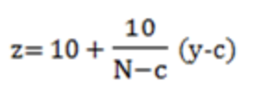
Analyse de cas : le standard setting ou correction for guessing a posteriori
Le seuil de coupure (de réussite ou d’échec), n’est sans doute pas, pour tous, la donnée prioritaire. On peut évidemment calculer le nombre de questions à réussir pour obtenir un 14, un 16 ou un 18, etc. La formule à utiliser est la suivante :
z : la note finale de l’étudiant N : le nombre de questions au test c : le score de coupure (nombre de questions nécessaire pour réussir) y : le nombre de réponses correctes de l’étudiant
Dans notre exemple d’un test de 80 questions, lorsqu’il y a 5 solutions, l’étudiant obtiendra la réussite s’il a répondu correctement à 48 questions. Si on applique la formule : 10+(10/80-48)(48-48)=10/20

Slide 24
Analyse de cas : le standard setting ou correction for guessing a posteriori
Si on applique la même formule, en faisant varier le y, on obtient le tableau suivant (si on arrondit à l’unité supérieure) :
50 réponses correctes sur 80 mènent à 11
53 réponses correctes sur 80 mènent à 12
57 réponses correctes sur 80 mènent à 13
60 réponses correctes sur 80 mènent à 14
63 réponses correctes sur 80 mènes à 15
66 réponses correctes sur 80 mènent à 16
69 réponses correctes sur 80 mènent à 17
73 réponses correctes sur 80 mènent à 18
76 réponses correctes sur 80 mènent à 19
79 réponses correctes sur 80 mènent à 20

Slide 25
Conclusion: le standard setting ou correction for guessing
Le nombre de réponses correctes nécessaires pour obtenir une réussite ou un grade est strictement identique pour ces deux barèmes. Mathématiquement, ça ne change rien (si l’étudiant répond à tout dans le CFG).
Le débat porte essentiellement sur l’abstention (choisir de ne pas répondre).
Le standard setting force l’étudiant.e à répondre à tout (s’abstenir est ridicule puisque l’erreur n’est pas pénalisée) et cela peut rassurer certains étudiants.
Mais cela “force” aussi les étudiants à “s’en remettre à la chance”.
Peut être certains seraient-ils plus enclins à s’abstenir pour ne pas perdre de points dans le cas de la correction for guessing… (Aversion du risque)
Le débat est ouvert.

Slide 26
Le cycle MOSCODEE Detroz, Malay, Crahay (2022)

Slide 27
La TDS, clé de voute du choix des questions
Etape 4 du cycle MOSCODEE.
Pascal Detroz
SMART-IFRES – DIDACTIFen

Slide 28
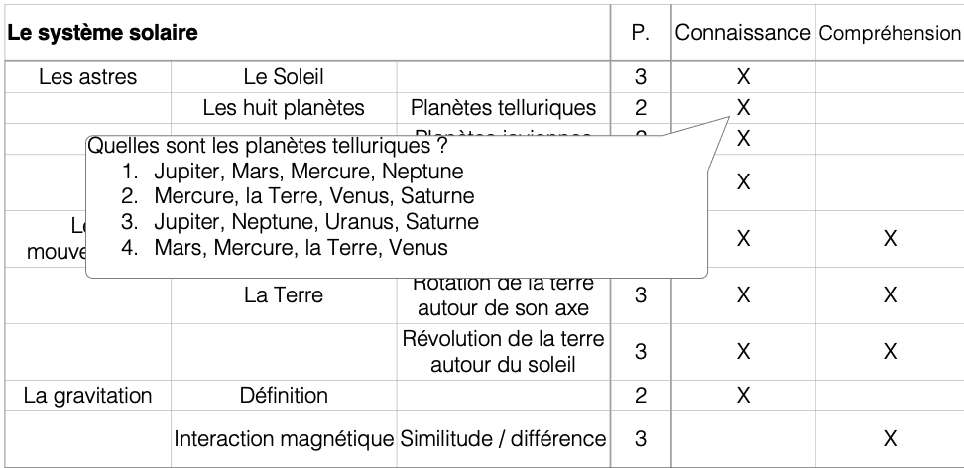

Slide 29
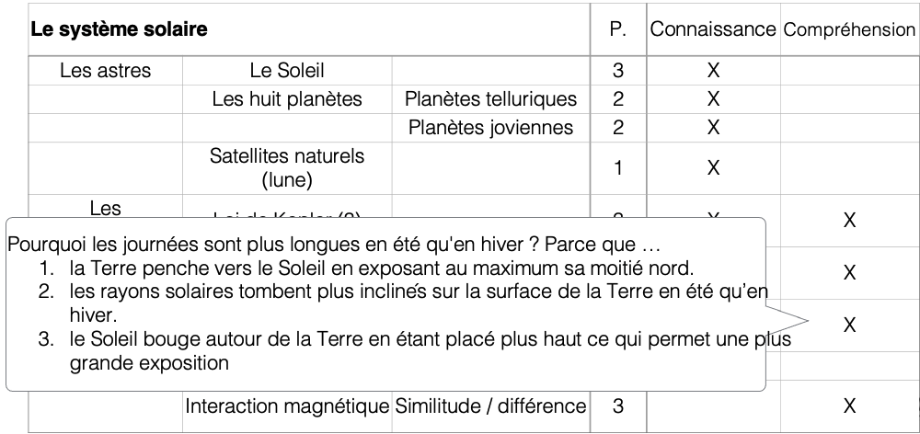

Slide 30
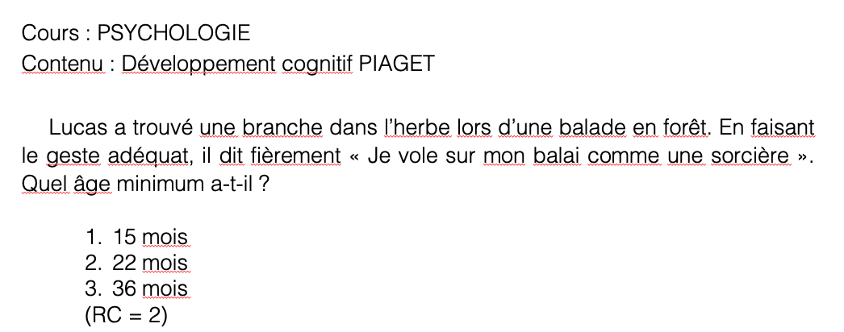

Slide 31
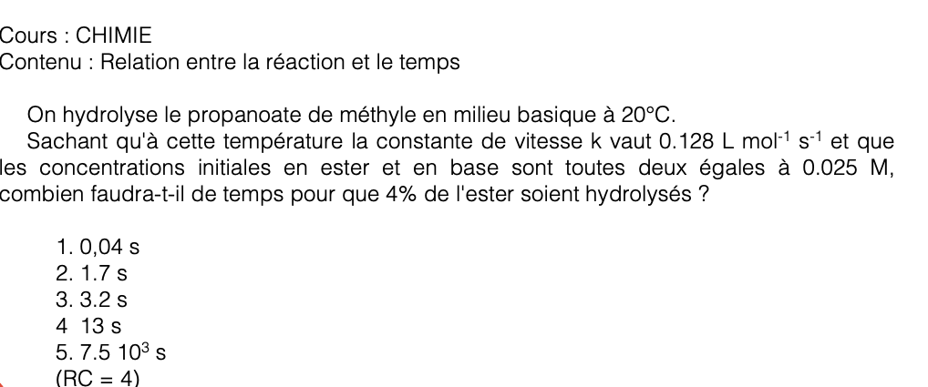

Slide 32
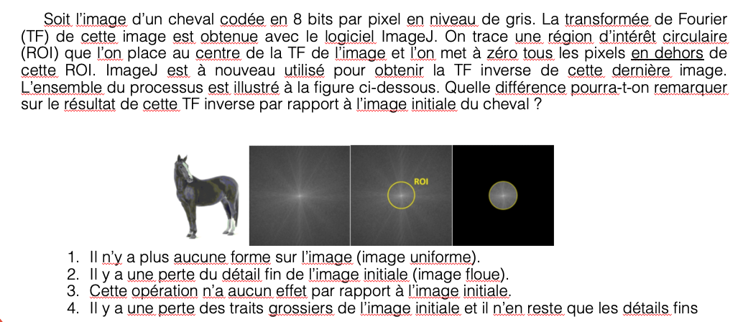

Slide 33
Les règles de rédaction de QCM
Etape 4 du cycle MOSCODEE.
Pascal Detroz
SMART-IFRES – DIDACTIFen

Slide 34
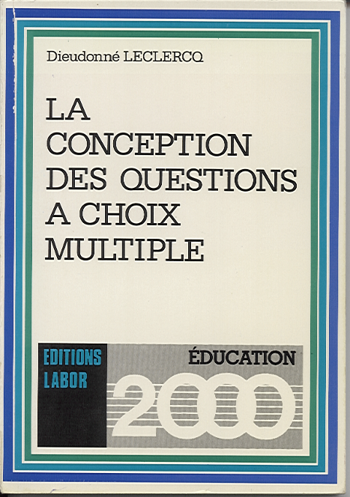

Deux sources essentielles :

Slide 35
Un fondement scientifique : le test wiseness
Gibb (1964) définit le test wiseness comme « la capacité d’un étudiant à répondre correctement à un test fait de QCM qui contiennent des repères formels et, par conséquent, la capacité à obtenir des points sans connaître la matière testée. »
Leclercq, D. (1986). La conception des questions à choix multiple. Education 2000.

Slide 36
Quelques exemples
La dernière amitié de Harlan Stone est un
1. satire politique
2. récit autobiographique
3. histoire de science fiction
4. courte biographie
Selon l’étude de Diamond et Evans (1972), 35 % des étudiants sont attirés par la solution 2, la seule à être
syntaxiquement (amorce et solution) correcte.
Leclercq, D. (1986). La conception des questions à choix multiple. Education 2000.

Slide 37
Quelques exemples
La population de la ville de Frankton est inférieure à
1. 50 mille habitants
2. 60 mille habitants
3. 70 mille habitants
4. 80 mille habitants
Selon l’étude de Diamond et Evans (1972), 45 % des étudiants sont attirés par la solution 1.
Si elle est correcte, les autres ne le sont pas. A noter que la 4 est correcte dans tous les cas.
Leclercq, D. (1986). La conception des questions à choix multiple. Education 2000.

Slide 38
Quelques exemples
Le Parti National Augustin a son quartier général à
1. Camdem, dans le new jersey
2. St Augustin, en Floride
3. Palo Alto, en Californie
4. Dallas, au Texas
Selon l’étude de Diamond et Evans (1972), 76 % des étudiants sont attirés par la solution 2. Le mot Augustin est répété dans l’amorce et dans les solutions proposées
66 % des étudiants choisissent cette réponse dans l’étude de Slakter et al., 1972)
Leclercq, D. (1986). La conception des questions à choix multiple. Education 2000.

Slide 39
Quelques exemples
Le vent du désert de Zubi est fait
1. de petits insectes
2. de cristaux de cuivre
3. de cristaux de glace
4. d’aiguilles de pins
Selon l’étude de Slakter et al. (1972), 84 % des étudiants sont attirés par la solution 3.
Il s’agit de celle qui est la plus plausible, les autres semblant absurdes.
Leclercq, D. (1986). La conception des questions à choix multiple. Education 2000.

Slide 40
Quelques exemples
Herman Klavemann est célèbre parce que
1. Il a développé toutes les échelles musicales utilisées en occident.
2. Il a composé toutes les sonates pendant la période romantique.
3. Il a traduit tous les classiques russes en anglais.
4. Il a inventé l’épingle de sûreté.
Selon l’étude de Diamond et Evans (1972), 50 % des étudiants sont attirés par la solution 4. Ils sont 41 % dans l’étude de Skalter et al. (1972)
Des solutions comprenant des mots tels que « tous », « toujours », « jamais » sont moins attractives pour les étudiants
Leclercq, D. (1986). La conception des questions à choix multiple. Education 2000.

Slide 41
Quelques exemples
La loi Davis (XIX° siècle)
1. Fournit de l’argent aux écoles
2. Abolit une loi précédente
3. Interdit la fabrication, la vente, le transport ou l’utilisation de divers médicaments qui étaient alors utilisés dans des intentions illégales
4. Augmenta le salaire des agents de l’état
Selon l’étude de Diamond et Evans (1972), 53 % des étudiants sont attirés par la solution 3.
Des solutions plus longues et plus détaillées sont plus attractives
Leclercq, D. (1986). La conception des questions à choix multiple. Education 2000.

Slide 42
Des règles de rédaction pour les QCM
Règles de rédaction concernant l’adéquation aux objectifs
Règles de rédaction concernant la valeur diagnostique de la réponse
Règles de rédaction sur la forme
Règles de rédaction des solutions proposées
Règles de cohérence dans le test
Leclercq, D. (1986). La conception des questions à choix multiple. Education 2000.

Slide 43
A. Règles concernant l’adéquation aux objectifs
Règle 1 : Il convient de n’utiliser la QCM que si elle est le type de question le plus approprié pour mesurer ce que l’on désire évaluer.
Inventez un nom de poudre à lessiver en insistant sur l ’une de ses qualités : mousse abondante, propreté du linge, peu coûteuse, enlève toutes les taches …
Choisissez le nom qui vous plaît le mieux.
Economous
Kimouss
Mouspacher
Moustach
Santach
Ici, une question ouverte aurait été plus pertinente.
Leclercq, D. (1986). La conception des questions à choix multiple. Education 2000.

Slide 44
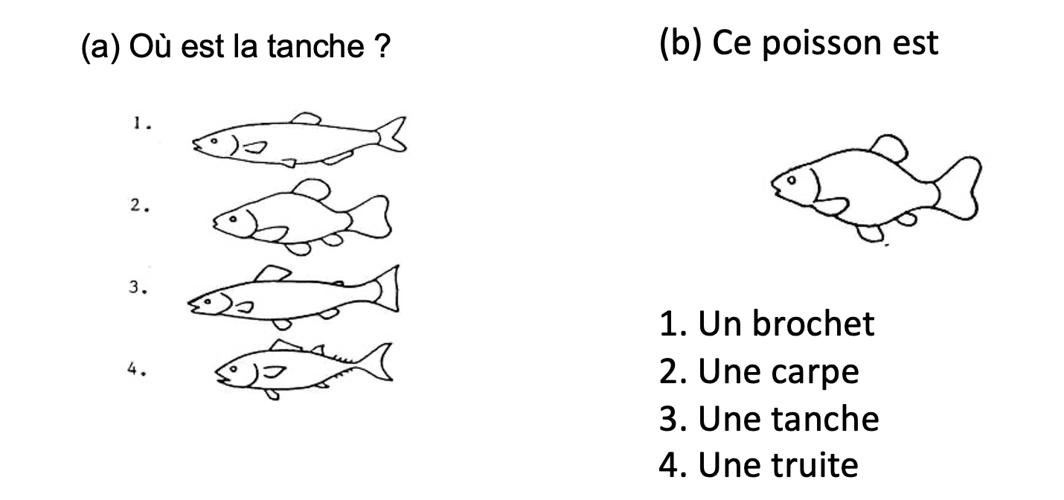
A. Règles concernant l’adéquation aux objectifs
Règle 2 : La QCM doit correspondre à l’objectif visé, au comportement à évaluer.
Les questions sont proches mais visent des objectifs légèrement différents.
La (a) convient à la situation du poissonnier, la (b) à celle du pêcheur
Leclercq, D. (1986). La conception des questions à choix multiple. Education 2000.

Slide 45
A. Règles concernant l’adéquation aux objectifs
Règle 3 : La QCM ne doit pas perturber les apprentissages. Il faut éviter les distracteurs pouvant fixer une erreur dans l’esprit de l’étudiant.
Choisissez l’orthographe correcte
Horkidée
Horquidée
Orchidée
Orkidée
Orquidée
Une question portant sur des données perceptives (visuelles ou sonores) peut perturber les apprentissages (Karraker, 1967)
Leclercq, D. (1986). La conception des questions à choix multiple. Education 2000.

Slide 46
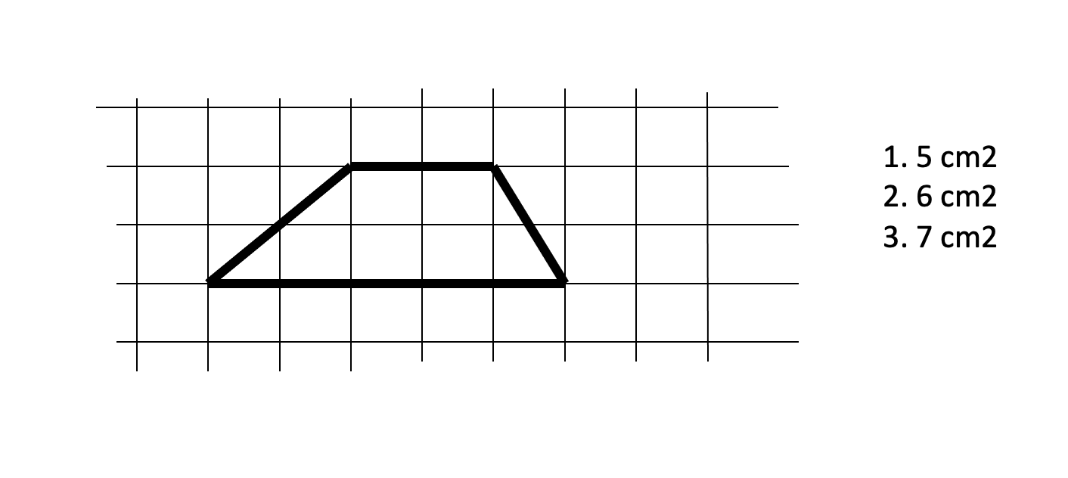
B. Règles concernant la valeur diagnostique de la réponse
Règle 4 : La QCM doit renseigner l’évaluateur sur le processus mental utilisé par l’étudiant.
Ici, on ne sait pas si l’étudiant a appliqué la formule ad hoc ou s’il a compté le nombre de carré sous-jacents
Leclercq, D. (1986). La conception des questions à choix multiple. Education 2000.

Slide 47
B. Règles concernant la valeur diagnostique de la réponse
Règle 5 : Les distracteurs doivent indiquer le type d’erreur commise ou le cheminement incorrect suivi par l’étudiant.
Le mot grec rhis, rhinos, signifie :
Corne
Gorge
Maladie
Nez
Visage
Pour construire cette question, on a interrogé les étudiants à l’aide d’une question ouverte pour connaître leurs erreurs les plus fréquentes
Leclercq, D. (1986). La conception des questions à choix multiple. Education 2000.

Slide 48
B. Règles concernant la valeur diagnostique de la réponse
Règle 6 : Pour éviter un diagnostic erroné, on doit préciser sur quelle partie de l’énoncé porte la question (par exemple, en soulignant cette partie).
En 1452, voguant sur la Santa Maria, la Pinta et la Nina, Christophe Colomb a découvert l’Amérique du Sud.
Vrai
Faux
Dans cette question, certains éléments de l’énoncé sont corrects, d’autres ne le sont pas. Sur quoi porte la question ?
Leclercq, D. (1986). La conception des questions à choix multiple. Education 2000.

Slide 49
C. Règles de rédaction concernant la forme
Règle 7 : La question doit être compatible avec la consigne.
Lequel des aliments ci-dessous apporte des lipides ?
1. L’eau
2. l’Huile
3. l’Œuf
4. la Viande
La question ci-dessus précise, via « Lequel », qu’une seule solution est correcte, alors que plusieurs des aliments cités contiennent des lipides.
Leclercq, D. (1986). La conception des questions à choix multiple. Education 2000.

Slide 50
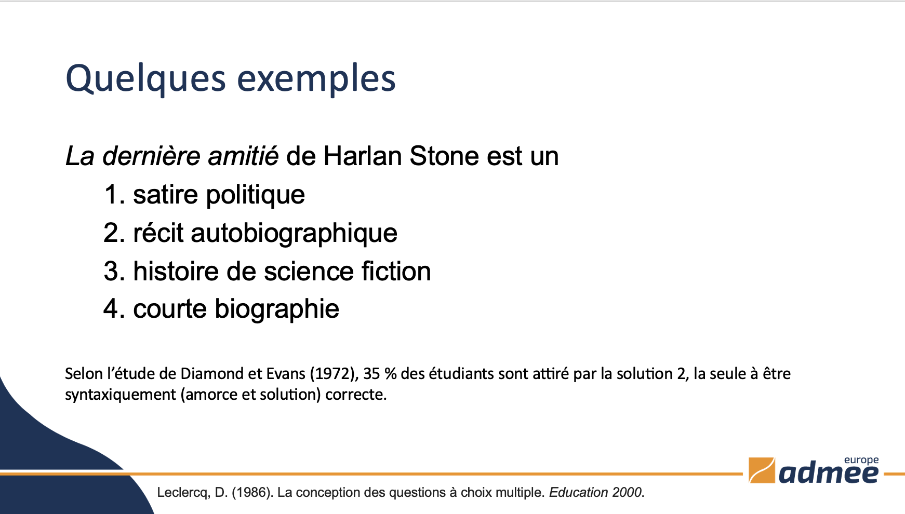
C. Règles de rédaction concernant la forme
Règle 8 : Les solutions doivent être en accord grammatical avec l’amorce.
On appelle translation le mouvement que la terre effectue
1. d’une durée d ’un jour (soit 24 heures).
2. en 365 jours (soit un an).
3. dont la durée est de 1440 minutes.
4. sur elle-même autour de l’axe Nord-Sud.
Dans cette question, seule la solution 2 propose un enchainement (amorce + solutions) syntaxiquement correct.
Leclercq, D. (1986). La conception des questions à choix multiple. Education 2000.

Slide 51
C. Règles de rédaction concernant la forme
Règle 9 : veiller à ne pas utiliser de termes vagues dans l’énoncé.
Quel est l’élément du sang qui transporte l’oxygène ?
1. Le fer
2. L’hémoglobine
3. Les globules rouges
Dans cette question, s’il s’agit des éléments chimiques répertoriés par Mendeleev, la solution 1 se dégage. Si l’élément est pris sous son sens général, toutes les solutions sont correctes
Leclercq, D. (1986). La conception des questions à choix multiple. Education 2000.

Slide 52
C. Règles de rédaction concernant la forme
Règle 10 : Éviter les négations
N ’est-il pas faux de nier que l’absence d’arrêt à un signal STOP n’entraîne pas automatiquement le retrait du permis de conduire ?
Oui
Non
Dans cette question, la charge cognitive du répondant est inutilement mobilisée. Eviter les négations sémantiques et syntaxiques.
Leclercq, D. (1986). La conception des questions à choix multiple. Education 2000.

Slide 53

C. Règles de rédaction concernant la forme
Règle 11 : La question et les informations ne doivent pas être entremêlées.
Lequel des 3 dessins ci-dessous représente une embarcation armée en pointe (le rameur tire l’aviron des deux mains) avec barreur (l’équipier qui tient la barre du gouvernail) ? Dans une embarcation armée en couple, il y a deux avirons par barreur. La définition d’aviron, est « rame élargie à un bout en forme de pelle ». Le mot « aviron » vient de l ’ancien français « viron », qui signifiait « tour ».
Dans une embarcation armée
- en pointe, le rameur tire un aviron des deux mains
- en couple, chaque rameur a deux avirons.
La définition d’aviron, est « rame élargie à un bout en forme de pelle ».
Lequel des 3 dessins représente une embarcation armée en pointe avec barreur ?
Mais plutôt :
Leclercq, D. (1986). La conception des questions à choix multiple. Education 2000.

Slide 54
C. Règles de rédaction concernant la forme
Règle 12 : Remonter dans l’amorce et/ou grouper à la fin de la question (en-dessous des solutions) les éléments communs aux solutions proposées
La température de solidification d ’une matière est :
1. inférieure à la température de fusion de cette matière.
2. égale à la température de fusion de cette matière.
3. supérieure à la température de fusion de cette matière.
Dans cette question, « à la température de fusion de cette matière » est commun à toutes les propositions et peut-être mutualisé.
Leclercq, D. (1986). La conception des questions à choix multiple. Education 2000.

Slide 55
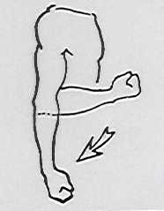
D. Règles de rédaction des solutions proposées
Règle 13 : veiller à l’indépendance syntaxique des solutions en ne reliant pas des solutions entre elles avec des mots comme « au contraire », « en plus », …
Le muscle du bras dont la contraction permet d’effectuer le mouvement représenté ci-contre est
1. Le deltoïde
2. Le triceps
3. Au contraire, le biceps
4. En plus, le cubitus de la main.
Dans cette question, les solutions proposées ne sont pas indépendantes
Leclercq, D. (1986). La conception des questions à choix multiple. Education 2000.

Slide 56
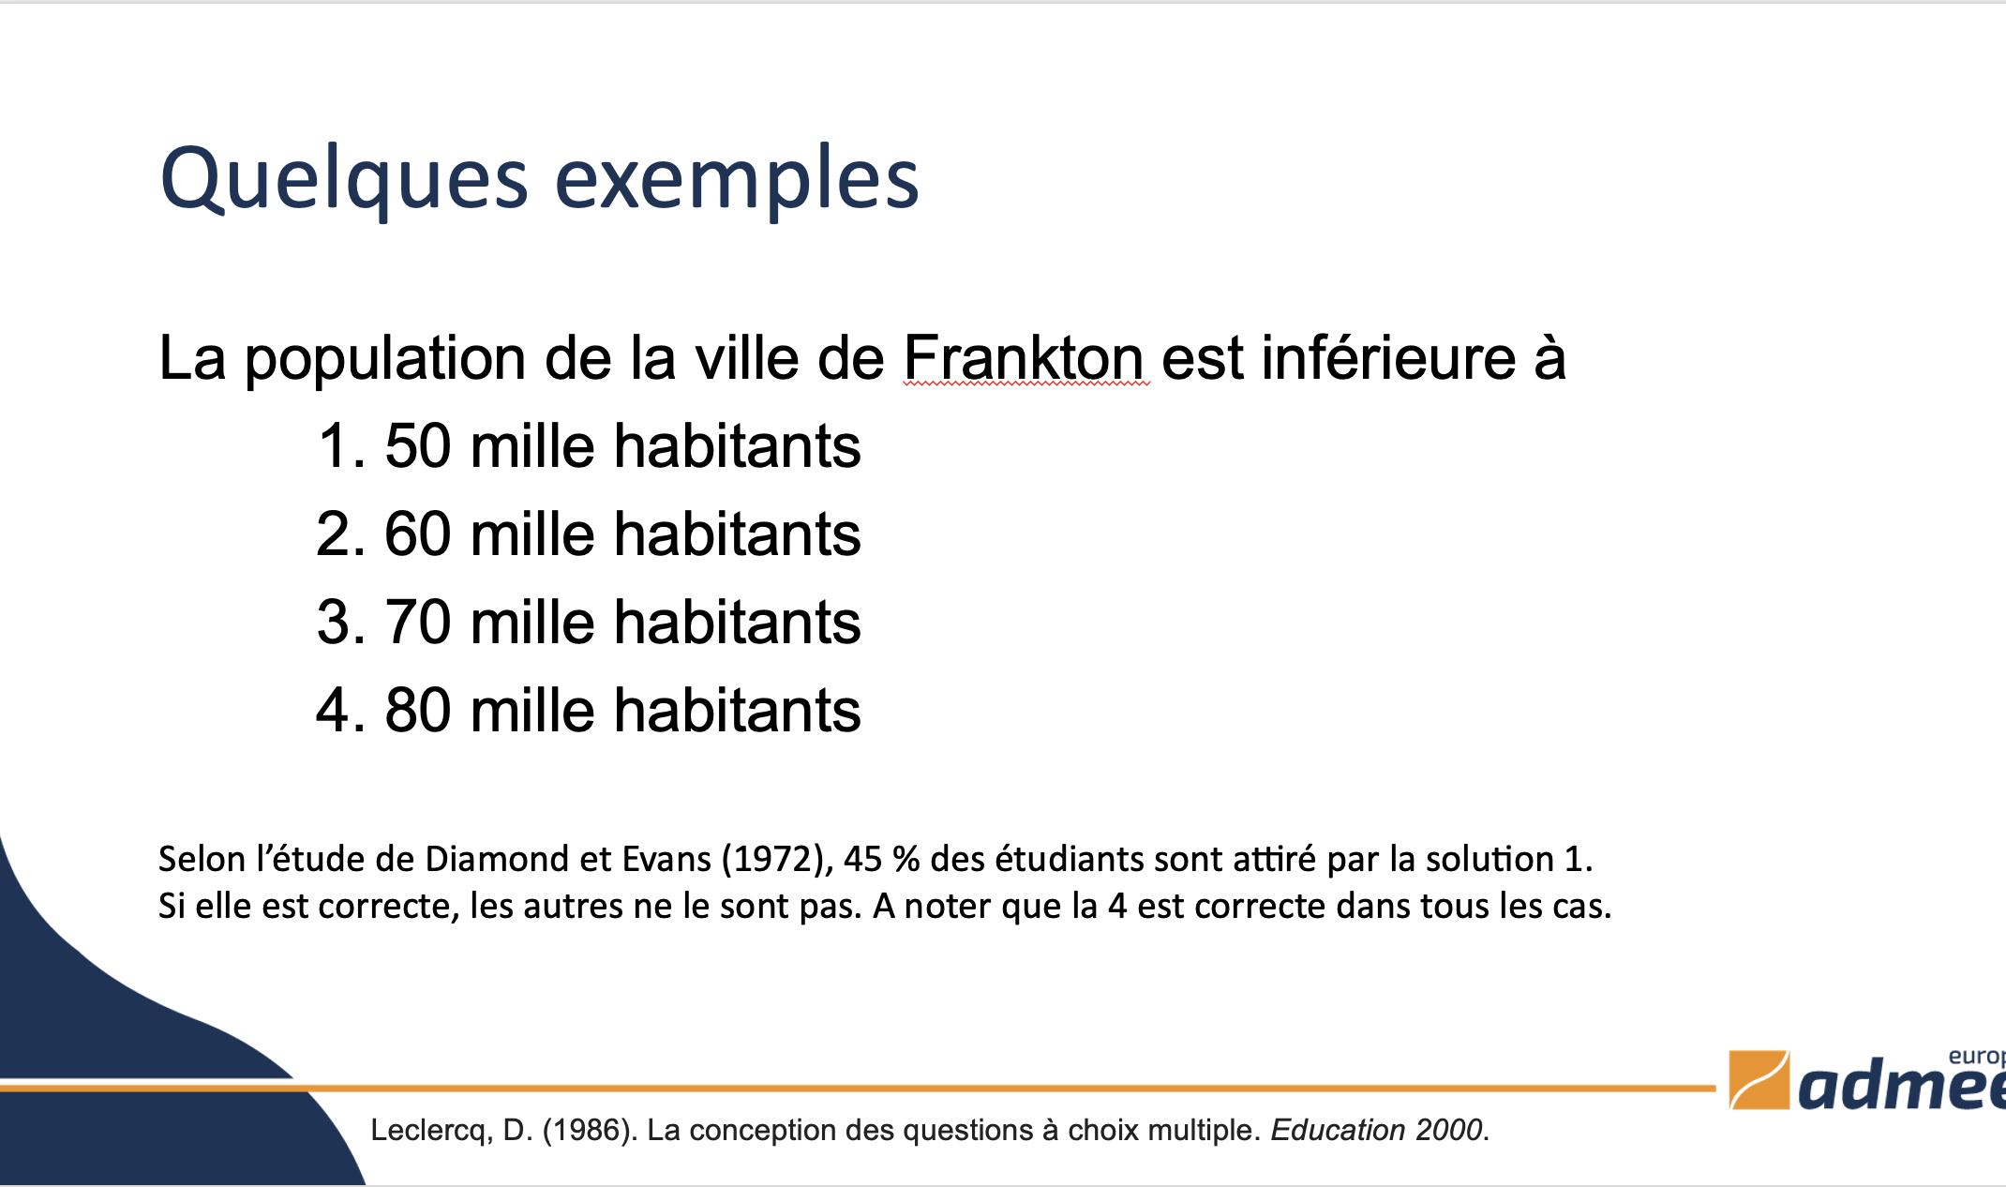
D. Règles de rédaction des solutions proposées
Règle 14 : les solutions proposées doivent être sémantiquement indé́- pendantes les unes des autres. Deux solutions ne peuvent être emboitées.
Une solution d’eau salée en sel de cuisine peut descendre sans geler jusqu’à une température de
1. 0° centigrades
2. -2° centigrades
3. -4° centigrades
4. -6° centigrades
Si la réponse 6 est correcte, toutes les solutions sont correctes
Leclercq, D. (1986). La conception des questions à choix multiple. Education 2000.

Slide 57
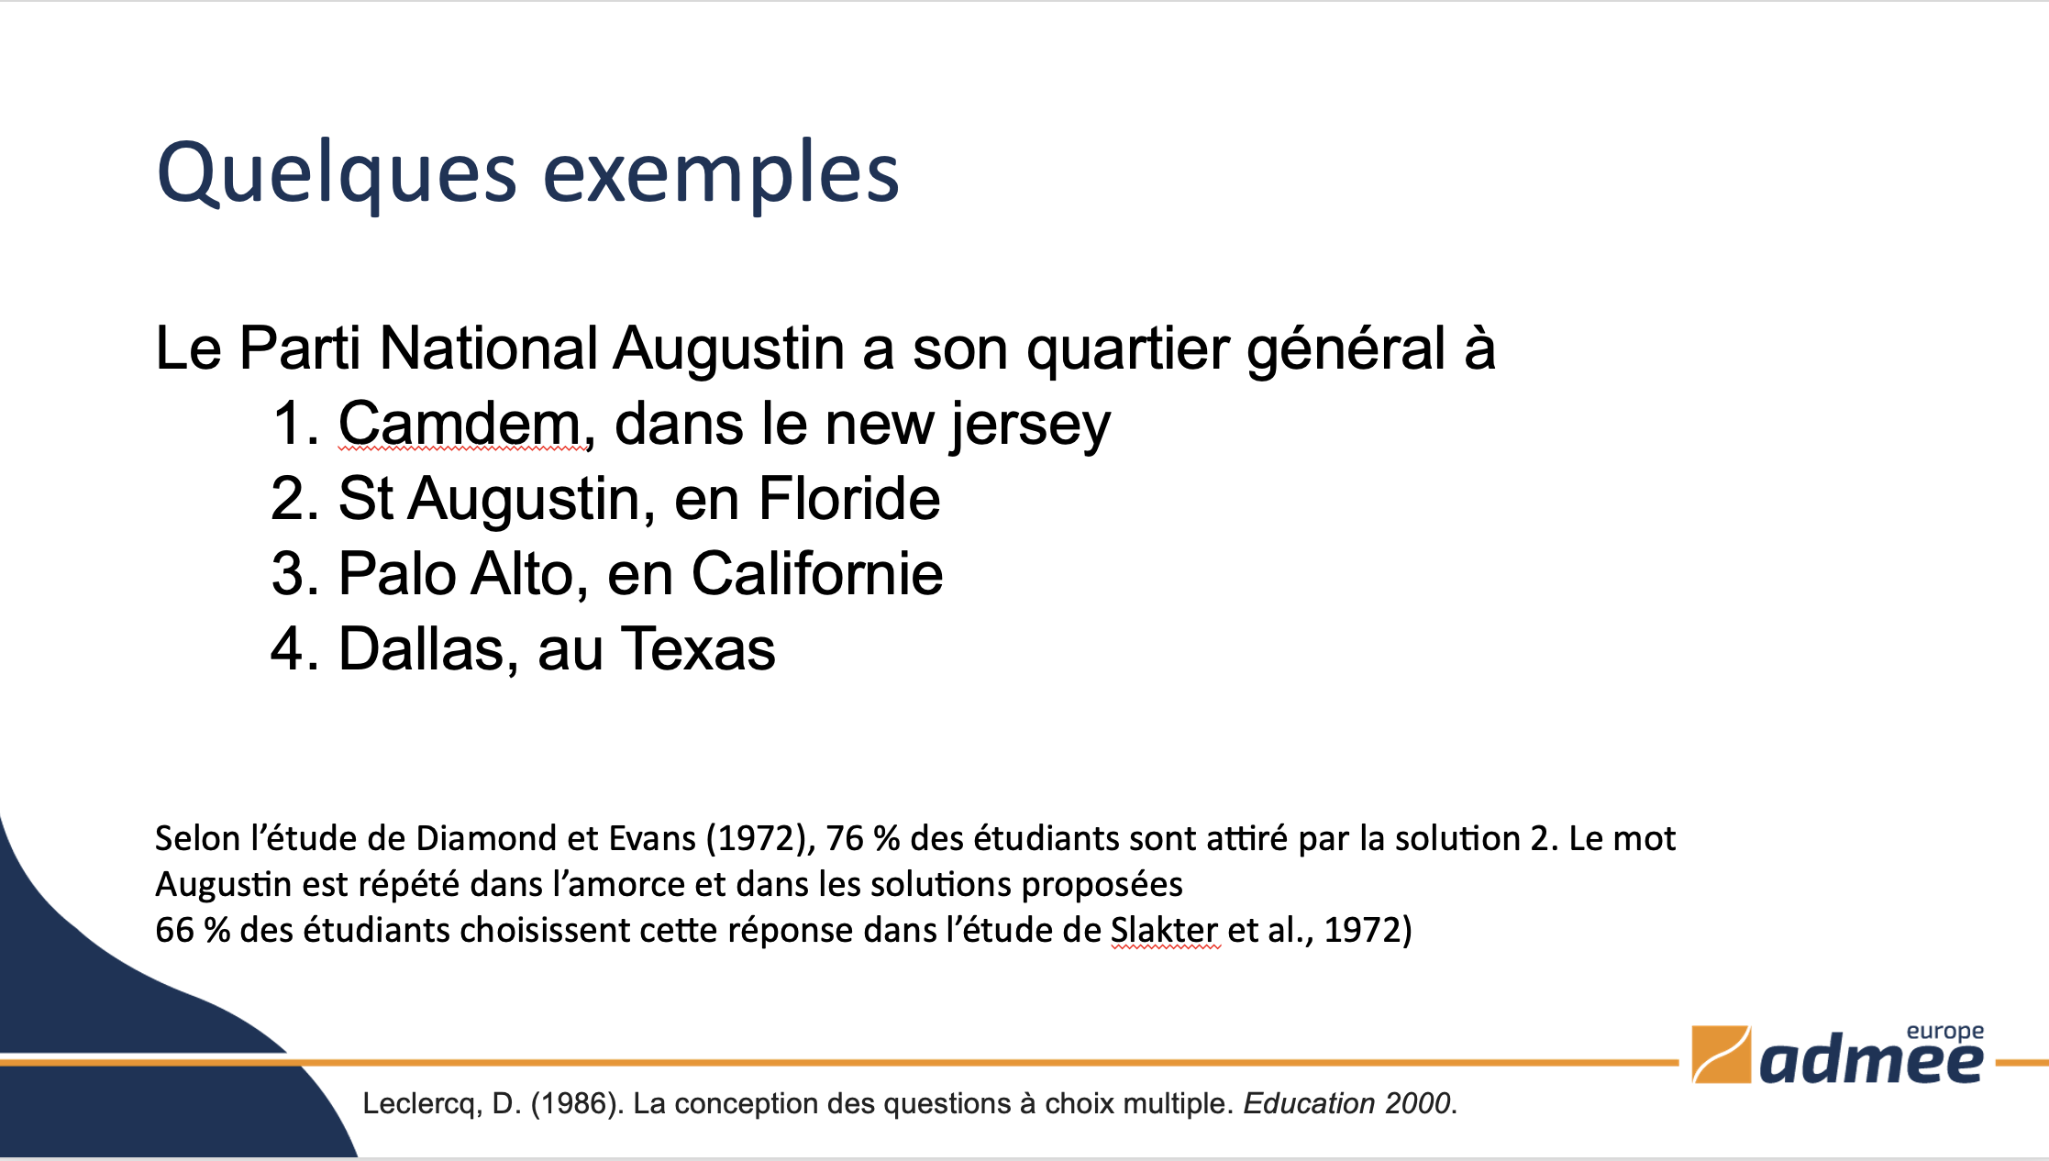
D. Règles de rédaction des solutions proposées
Règle 15 : éviter les mots communs entre l’amorce et les solutions
Quel est le nom de l’organisme de police internationale ?
1. CIA
2. FBI
3. Interpol
4. SAS
On peut inférer l’acronyme Interpol à partir de l’énoncé de la question « Quel est le nom de l’organisme de Police Internationale »
Leclercq, D. (1986). La conception des questions à choix multiple. Education 2000.

Slide 58
D. Règles de rédaction des solutions proposées
Règle 16 : veiller à̀ une même vraisemblance des solutions proposées ou, en tous les cas, à ce que chaque solution soit vraisemblable.
Quel groupe sanguin est « receveur universel » ?
1. A
2. B
3. AB
4. O
5. AO
Le groupe sanguin AO n’existant pas, cela rend la solution 5 peu vraisemblable.
Leclercq, D. (1986). La conception des questions à choix multiple. Education 2000.

Slide 59
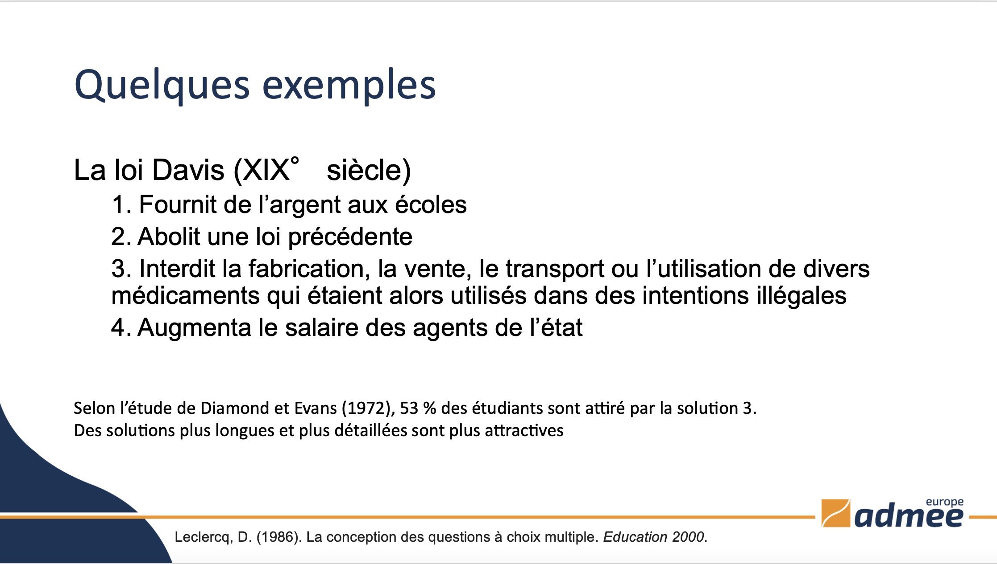
D. Règles de rédaction des solutions proposées
Règle 17 : La solution correcte ne doit pas être (systématiquement) plus longue que les autres. Les solutions doivent avoir une longueur équivalente.
Le mot « spinaker » désigne :
1. Un chien écossais
2. Une voile triangulaire de grande surface, légère et très creuse, que les yachts envoient dans la marche au vent arrière
3. Un chant tyrolien
4. Un instrument de musique
Proposition 2 : pourquoi autant de détails pour une solution qui serait fausse ?
Leclercq, D. (1986). La conception des questions à choix multiple. Education 2000.

Slide 60
D. Règles de rédaction des solutions proposées
Règle 18 : La solution correcte ne doit pas apparaitre comme plus complète que les autres.
Un incendie se déclare dans une cuisine. L’occupant n’arrive pas à le maîtriser. Que doit-il faire ?
1. Couper l’arrivée du gaz au compteur
2. Téléphoner aux pompiers
3. Evacuer les enfants
4. 1 et 2
5. 1, 2 et 3
La proposition 5 est plus complète et englobe toutes les autres. Outre le fait qu’il n’y ait pas d’indépendance entre les items, le niveau de complétude rend la 5 attractive.
Leclercq, D. (1986). La conception des questions à choix multiple. Education 2000.

Slide 61
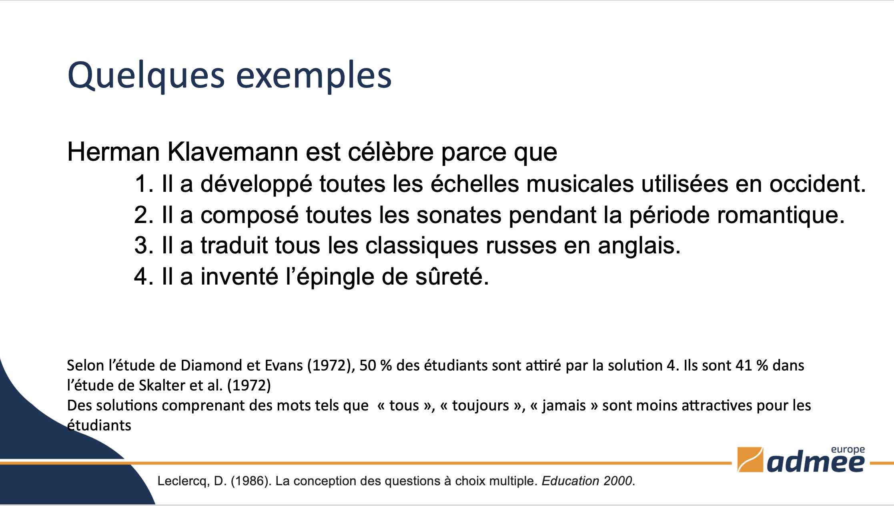
D. Règles de rédaction des solutions proposées
Règle 19 : On privilégie un même niveau de généralité́ des indicateurs (temps, modificateurs...). Tous, toujours, jamais, aucun sont des termes absolus et catégoriques dont les étudiants se méfient.
Le terme épicéa désigne
1. Tous les arbres résineux.
2. Tous les pins.
3. Certains types de pins.
La proposition 3 est plus attractive car moins absolue que les autres
Leclercq, D. (1986). La conception des questions à choix multiple. Education 2000.

Slide 62
D. Règles de rédaction des solutions proposées
Règle 20 : On privilégie un même degré́ de technicité́ du vocabulaire utilisé dans toutes les solutions proposées.
Dans l’islam chiite, un ayatollah est
1. Un imam
2. Un uléma
3. Une autorité religieuse
4. Un derviche
La proposition 3 est plus attractive car le degré de technicité de la proposition 3 est moins élevé que celui des autres propositions
Leclercq, D. (1986). La conception des questions à choix multiple. Education 2000.

Slide 63
D. Règles de rédaction des solutions proposées
Règle 21 : On privilégiera autant que possible des termes identiques pour évoquer une même idée sur un même sujet.
Loïc
Léa
On peut déduire de l’arbre généalogique ci-contre que :
La génitrice de Jeanne est aussi la maman de Lucie
La mère de Tom est la sœur de Louis
Lucie et Jeanne n’ont pas d’enfant
Louis, Jeanne, Joseph et Lucie sont des enfants de Léa
Louis
Jeanne
Joseph
Lucie
Tom
Le mot génitrice, mère et maman renvoie au même concept. Ils sont, dans ce contexte, synonymes. Si le but de la question se borne à la lecture de l’arbre généalogique, l’utilisation de mots équivalents augmente inutilement la charge cognitive du répondant
SMART – Règles de rédaction de QCM
http://smart.uliege.be/wp-content/uploads/ressources/smart-uliege_fiche-regles-redaction-qcm.pdf

Slide 64
D. Règles de rédaction des solutions proposées
Règle 22 : Les propositions de solutions doivent permettre un consensus large sur leur caractère correct – lorsqu’il s’agit de la réponse correcte – ou incorrect – lorsqu’il s’agit des réponses incorrectes.
Sachant que l’équipe la plus forte ne gagne pas toujours, quelle équipe était la plus forte lors du mondiale 2018
1. Belgique
2. France
3. Angleterre
4. Croatie
Ca se discute ☺
SMART – Règles de rédaction de QCM
http://smart.uliege.be/wp-content/uploads/ressources/smart-uliege_fiche-regles-redaction-qcm.pdf

Slide 65
D. Règles de rédaction des solutions proposées
Règle 23 : Lorsque les solutions sont connotées positivement et né́gativement, il faut veiller à̀ respecter un équilibre entre ces deux types de solutions, ceci afin de ne pas influencer la réponse des étudiants par un nombre plus important de solutions soit positives, soit négatives.
Quelle est la température de solidification de L’eau de mer salée à 23 %
1. 3°C
2. - 3°C
3. - 10° C
4. - 21 ° C
Soit on part du principe que l’étudiant sait que la température est inférieure à 0 et il ne sert à rien d’ajouter une température positive. Soit on pense qu’il n’en sait rien et il est utile d’équilibrer les solutions positives et négatives
SMART – Règles de rédaction de QCM
http://smart.uliege.be/wp-content/uploads/ressources/smart-uliege_fiche-regles-redaction-qcm.pdf

Slide 66
D. Règles de rédaction des solutions proposées
Règle 24 : Il faut éviter d’utiliser des termes, des mots ou des expressions qui introduisent de fortes connotations positives ou négatives
Qui a écrit le rouge et le noir ?
1. L’excellent Balzac
2. Le poétique Lautréamont
3. L’écoeurant Sade
4. Le rêveur Stendhal
Ces connotations n’apportent rien et peuvent brouiller le répondant. Par ailleurs, une seule est à connotation négative (cfr. règle 23)
SMART – Règles de rédaction de QCM
http://smart.uliege.be/wp-content/uploads/ressources/smart-uliege_fiche-regles-redaction-qcm.pdf

Slide 67
E. Règles de cohérence dans le test
Règle 25 : Afin de ne pas influencer le choix d’une solution par sa position parmi l’ensemble des solutions proposées, il convient d’indiquer les solutions proposées dans un ordre croissant ou décroissant de grandeur.
Quel âge avait Beethoven lorsqu’il est décédé
1. 52
2. 54
3. 56
4. 48
Mettre les solutions en ordre croissant allège la charge cognitive du répondant qui, de plus, n’infère pas les raisons de la place du 48 dans la séquence.
SMART – Règles de rédaction de QCM
http://smart.uliege.be/wp-content/uploads/ressources/smart-uliege_fiche-regles-redaction-qcm.pdf

Slide 68
E. Règles de cohérence dans le test
Règle 26 : Privilégier l’écriture en toutes lettres de l’ensemble des idées évoquées dans les solutions proposées et ce, dans l’ensemble du test, afin d’éviter toute confusion.
Les « standards for Educational and Psychological Testing » sont publiés par
1. La NCME
2. l’AERA
3. l’APA
Ne pas utiliser l’acronyme, mais le nom complet : Le National Council on Measurement in Education, l’American Educational Research Association et l’American Psychological Association
SMART – Règles de rédaction de QCM
http://smart.uliege.be/wp-content/uploads/ressources/smart-uliege_fiche-regles-redaction-qcm.pdf

Slide 69
E. Règles de cohérence dans le test
Règle 27 : Il convient ici de mettre (ou de ne pas mettre le cas échéant) des majuscules en début et des points en fin de phrase pour toutes les solutions proposées.
L’acronyme A.S.B.L. en Belgique signifie
Association Sans But Lucratif.
association sous budget léger;
association sur bienveillance légale
Association située en Belgique ou au Luxembourg
Même sans connaitre la réponse, l’étudiant est attiré par la solution 1 qui est formellement la plus correcte et se termine par un « . »
SMART – Règles de rédaction de QCM
http://smart.uliege.be/wp-content/uploads/ressources/smart-uliege_fiche-regles-redaction-qcm.pdf

Slide 70
E. Règles de cohérence dans le test
Règle 28 : Parfois, il arrive qu’une question mentionne des éléments permettant de déduire la solution à̀ une autre question du test. Une dernière relecture spécifique évitera de tomber dans ce travers
On trouve la notion d’Association Sans But Lucratif (A.S.B.L.) dans le droit
Canadien
Suisse
Français
Belge
Par cette question, on apporte la réponse à la question précédente
SMART – Règles de rédaction de QCM
http://smart.uliege.be/wp-content/uploads/ressources/smart-uliege_fiche-regles-redaction-qcm.pdf

Slide 71
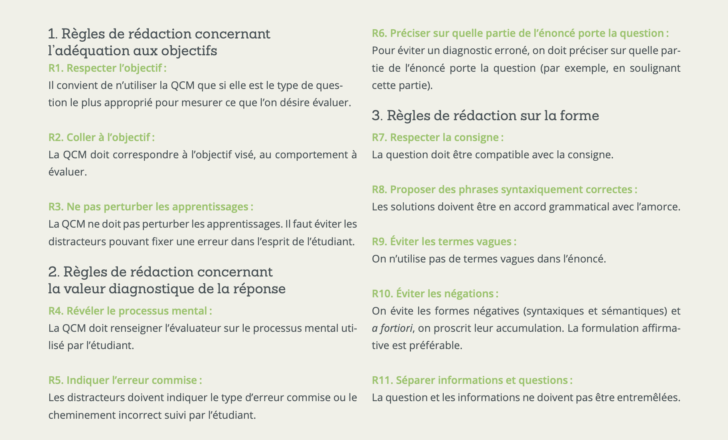

Slide 72
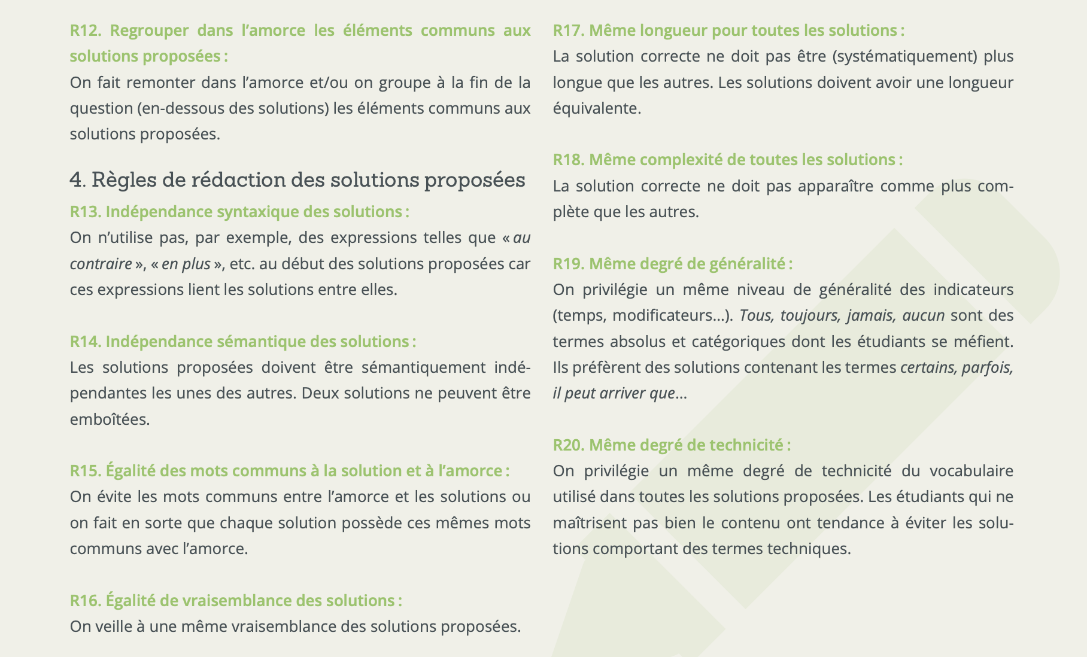

Slide 73
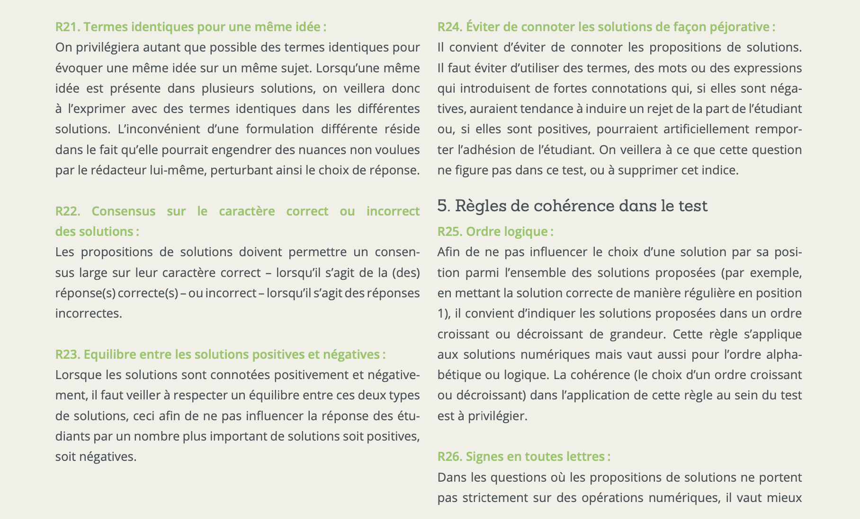

Slide 74
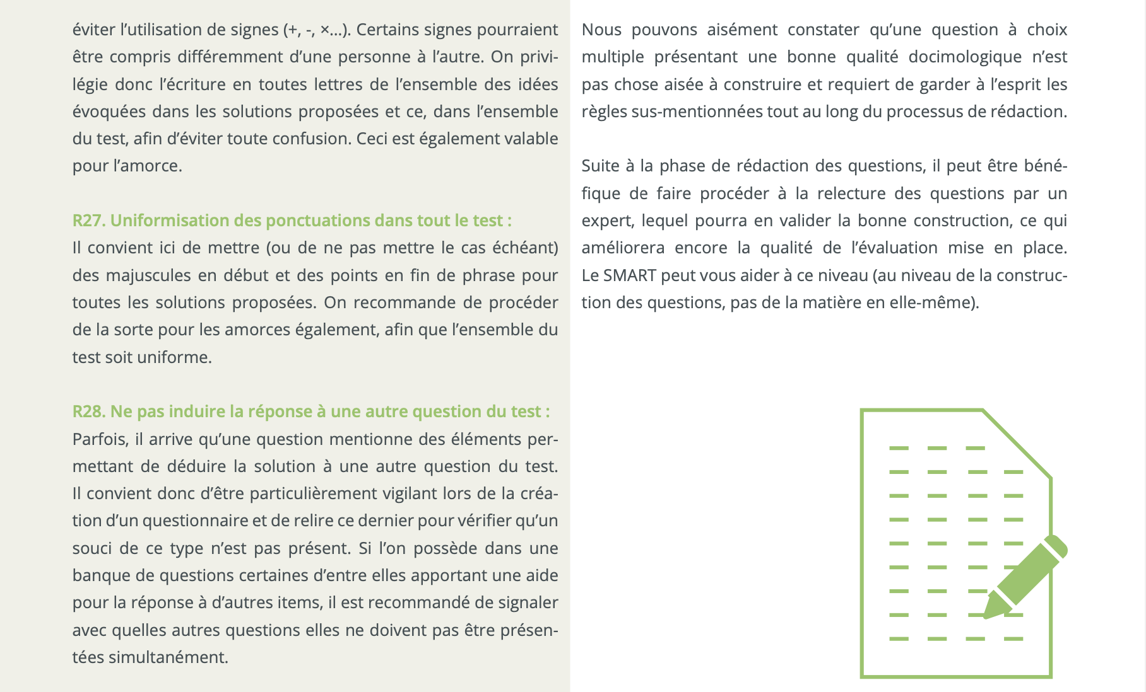

Slide 75
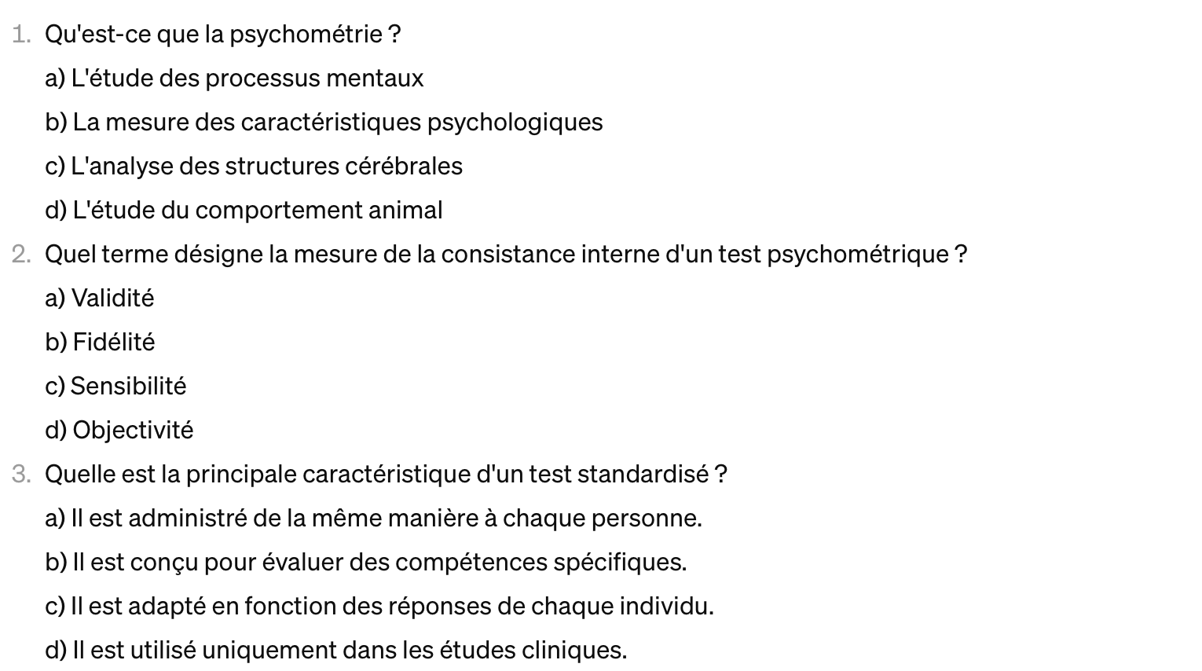
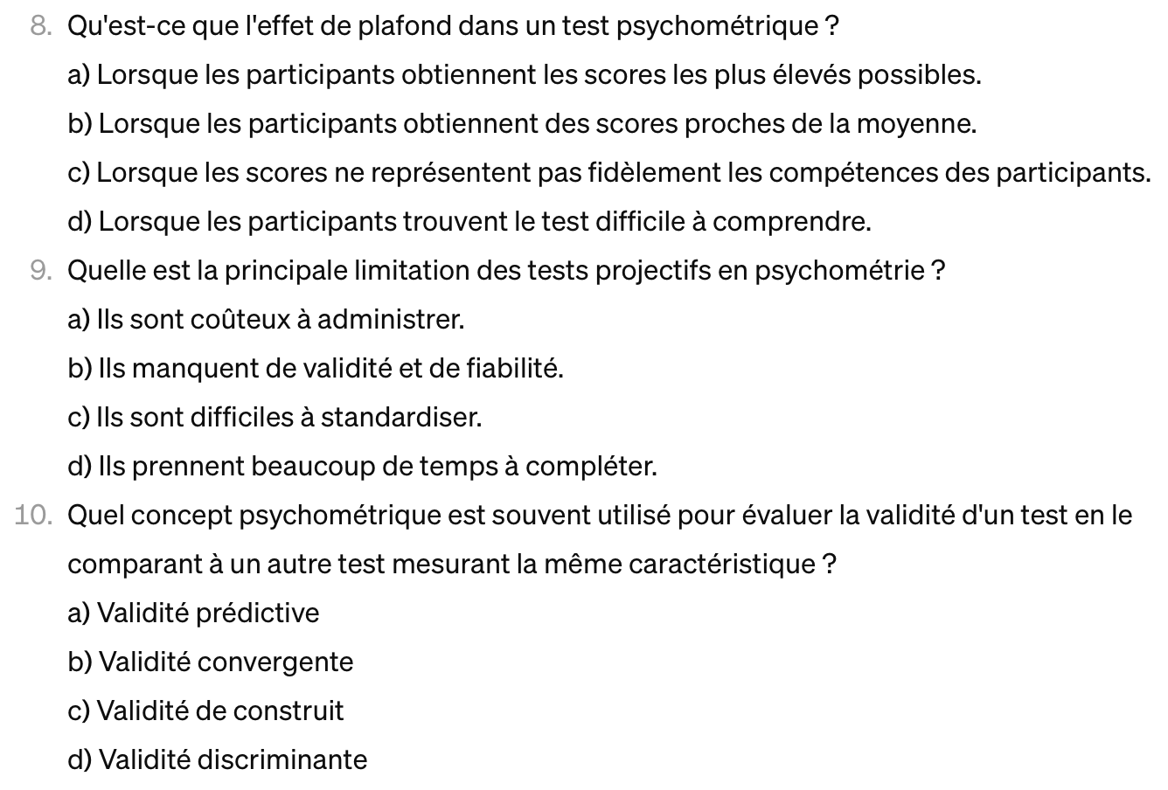
Prompt
Peux-tu créer 10 questions à choix multiple dans le domaine de la psychométrie, de la plus simple à la plus complexe ?
ChatGPT 3.5.

Slide 76
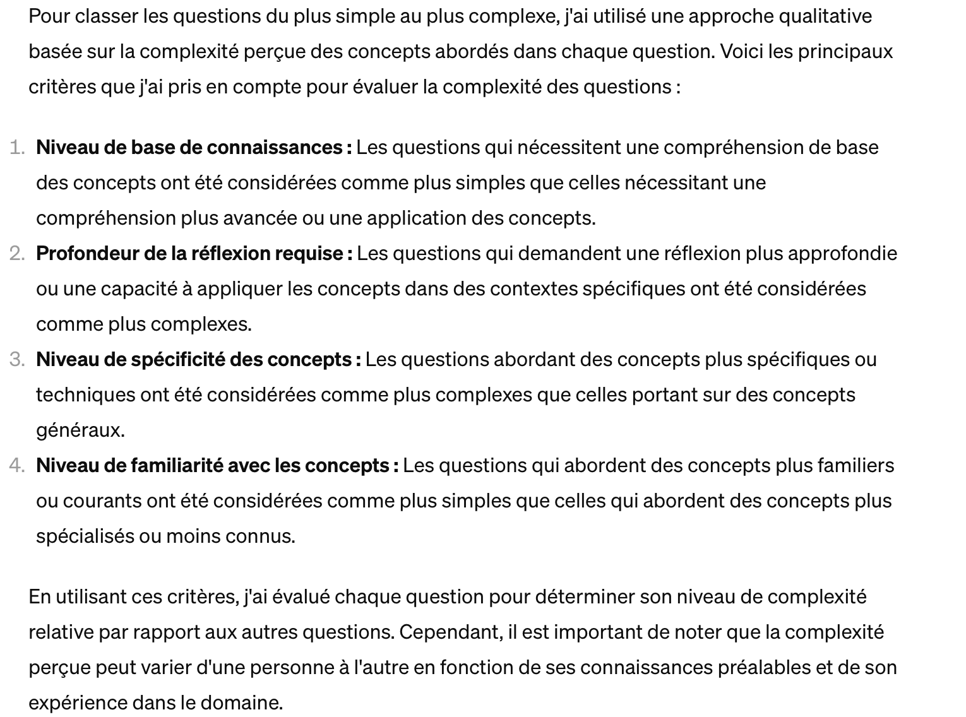
Prompt
Quel algorithme as-tu utilisé pour classer les questions du plus simple au plus complexe
ChatGPT 3.5.

Slide 77
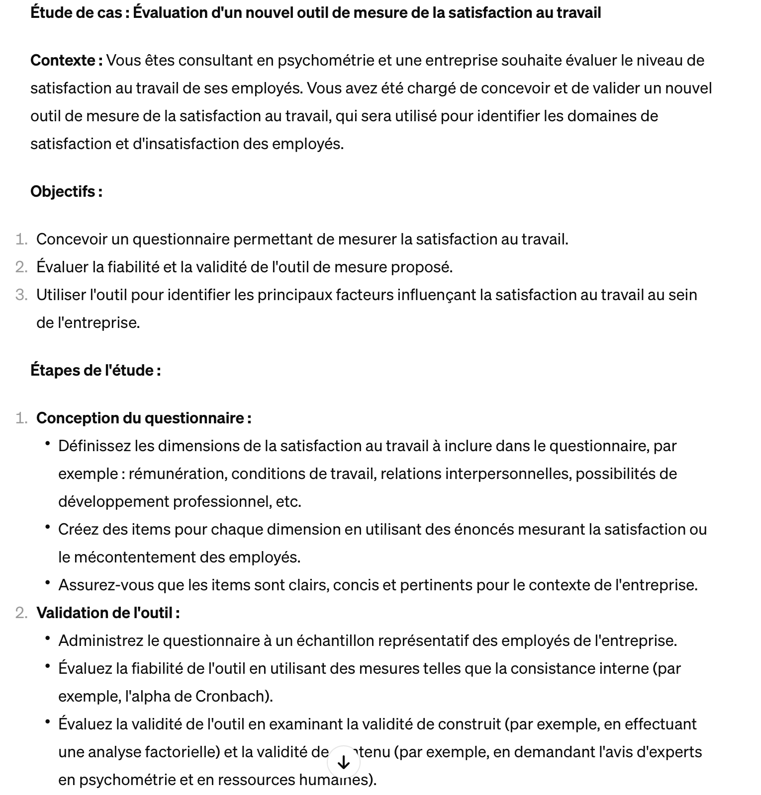
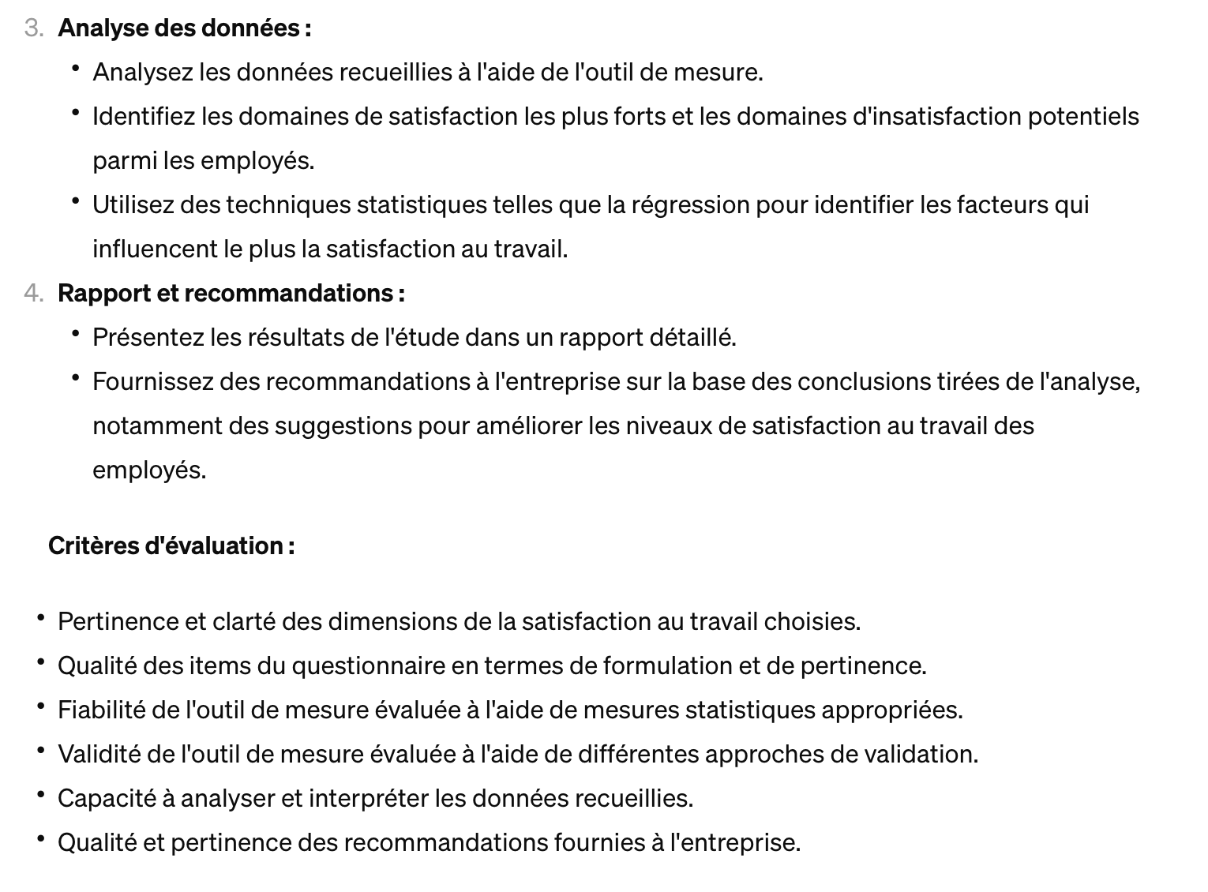
Prompt
Peux-tu me proposer une étude de cas que je pourrais utiliser dans le cadre d'une évaluation certificative dans le domaine de la psychométrie ?
ChatGPT 3.5.

Slide 78
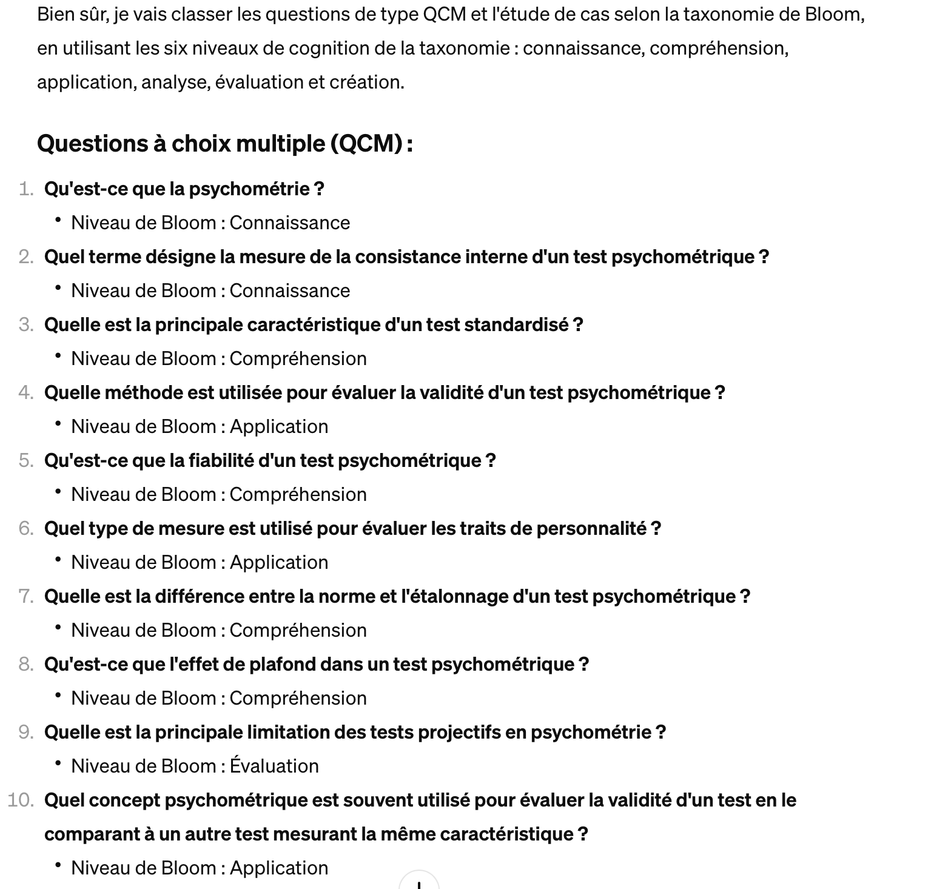
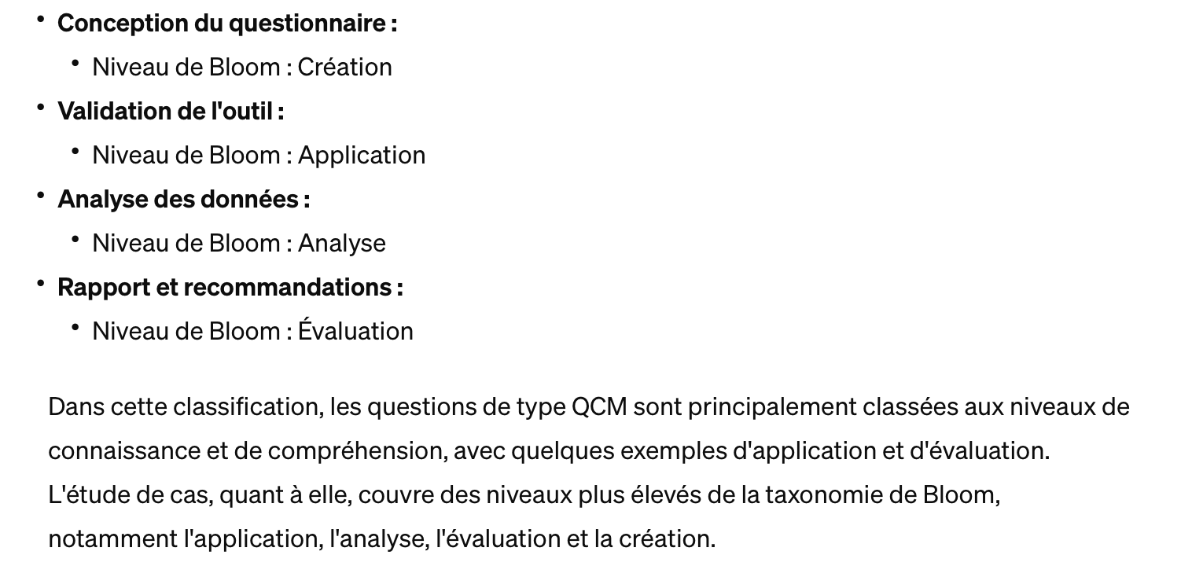
Prompt
Tu as créé 10 questions de type QCM et une analyse de cas pour un examen en psychométrie. Peux-tu classer l'ensemble selon la taxonomie de bloom ?
ChatGPT 3.5.

Slide 79
CONTEXTE :
En tant que professeur d’université, j’aimerais concevoir un questionnaire QCM à destination de [préciser le public destinataire du quiz] ayant suivi [préciser le dispositif de formation ou le contexte d’apprentissage, vous pouvez joindre des documents sur les contenus, les objectifs d’apprentissage et tout ce qui peut aider l’IA à bien comprendre l’objet du dispositif de formation]. Le questionnaire doit contenir [préciser le nombre de questions de base] questions Toutes les questions doivent être rédigées en appliquant rigoureusement les bonnes pratiques de conception d’un QCM de qualité.
#OBJECTIF :
Vous fonctionnez étape par étape. Une seule étape à la fois. L'utilisateur doit valider chaque étape avant de passer à l'étape suivante. Votre objectif est de générer un questionnaire rigoureux, fidèle aux objectifs pédagogiques du dispositif.
#ETAPES DE LA RÉPONSE :
Analyse des objectifs pédagogiques et des acquis à évaluer.
Identifiez les notions à évaluer (connaissances, savoir-faire, savoir-être) selon les objectifs pédagogiques de [Mettre en lien la TDS].
Définition de la structure et répartition du quiz.
Construisez une structure contenant [préciser le nombre] questions.
Répartissez les types de questions (QCM, QRU, appariement, etc.) en fonction du niveau cognitif à évaluer et des priorités de la TDS
Format : tableau de répartition (Question, Thème, Type, Niveau Bloom, Public concerné).

Slide 80
Rédaction des questions en appliquant les bonnes pratiques de QCM.
Chaque question doit suivre scrupuleusement les règles suivantes :
L’énoncé est clair, informatif, et autonome (réponse possible sans voir les options).
Une seule notion analysée par question.
Évitez les formulations négatives, vagues, subjectives, ou ambigües.
Propositions plausibles, homogènes, sans indices syntaxiques ou lexicaux.
Pas de réponse "toutes correctes" ou "aucune correcte", sauf si cela est essentiel à l’évaluation.
Pas d’absolus ("toujours", "jamais") ou de modérateurs biaisants ("souvent", "parfois").
Mélangez les positions des bonnes réponses, organisez les options logiquement si possible.
Format : bloc par question contenant l’énoncé, les options (avec bonne(s) réponse(s) marquée(s)), type de question, et lien avec l’objectif pédagogique.

Slide 81
Rédaction des feedbacks pour chaque option.
Chaque question doit être accompagnée de :
Un feedback de 2-3 phrases pour la (ou les bonnes réponses), précisant pourquoi elle est correcte et ce qu’elle valide comme compétence.
Un feedback de 2-3 phrases pour chaque leurre, expliquant pourquoi il est incorrect, à quelles erreurs fréquentes il renvoie.
Format : tableau par question (Option | Statut | Feedback).
Vérification finale selon les critères de qualité d’un bon QCM.
Passez en revue chaque question avec la grille de contrôle suivante :
L’énoncé est clair, contextualisé et autosuffisant.
Les propositions sont homogènes, plausibles, bien formulées.
Il n’existe qu’une seule meilleure réponse.
Les indices sont éliminés (linguistiques, syntaxiques, positionnels).
La question évalue bien une compétence définie.
Format : checklist complète pour les [préciser nombre total de questions] questions avec indicateurs "Conforme / À corriger" par critère.

Slide 82
Analyse du référentiel
Valeurs et finalités
Architecture
Conception et paramétrage
Communication
Analyse qualité a postériori
Prise de données
Jugement et décision
Rétroaction vers l’étudiant ou le groupe

Slide 83
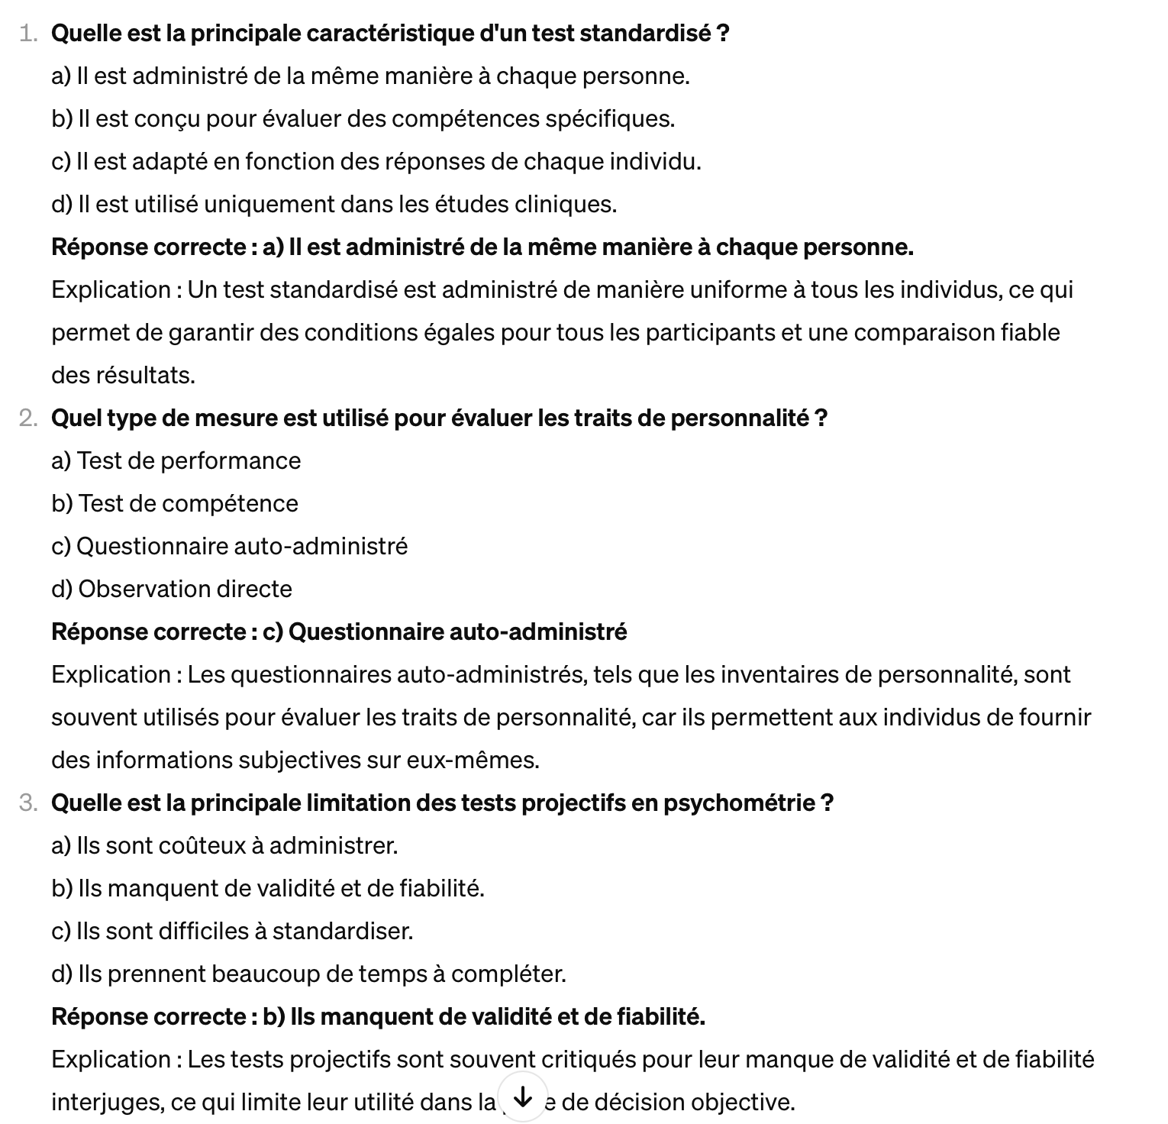
Prompt
Je suis en étudiant qui suis un cours de psychométrie. Afin que je puisse m'entrainer, pourrais-tu me fournir 10 questions de type QCM en me fournissant ensuite la réponse correcte et en expliquant pourquoi elle est correcte ?
ChatGPT 3.5.

Slide 84
Le cycle MOSCODEE Detroz, Malay, Crahay (2022)

Slide 85
La qualité des items associés aux QCM : l’analyse à posteriori
Etape 7 du cycle MOSCODEE.
Pascal Detroz
SMART-IFRES – DIDACTIFen

Slide 86
Analyse a posteriori : Pourquoi ?

Slide 87
Analyse a posteriori : Pourquoi ?

Slide 88
Analyse a posteriori : comment ?
Il existe au moins deux instruments susceptibles de discriminer les items qui nuisent à l’homogénéité du test c’est-à-dire qui ne sont pas en cohérence avec les autres items du test.
L’indice de Finley (d-Index)
Le coefficient de corrélation bisériale de points
Ces deux instruments tentent de répondre à une même question : les bons étudiants à l’ensemble du test sont-ils ceux ayant bien répondu à l’item dont nous vérifions la cohérence ?

Slide 89
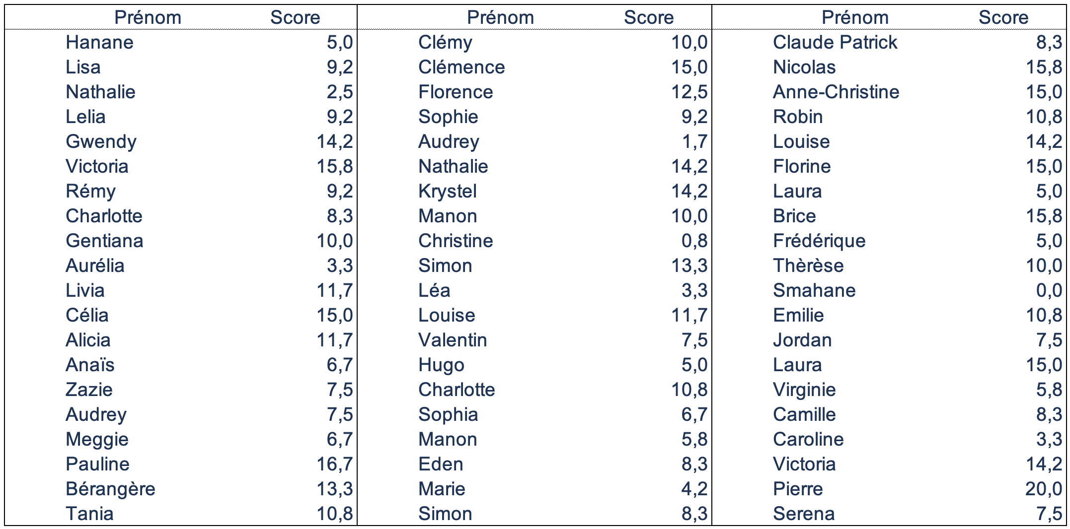
Analyse de cas

Slide 90
L’indice de Finley (le d Index)
Il s’agit d’un indice de discrimination
Il se base sur une comparaison liée à la réussite d’un item entre étudiants très performants et peu performants au test.
Plus concrètement, il s’agit de la différence entre le taux de réussite à la question pour les étudiants classés parmi les 27 % les plus performants au test et le taux de réussite des étudiants classés parmi les 27 % les moins performants au test.

Slide 91
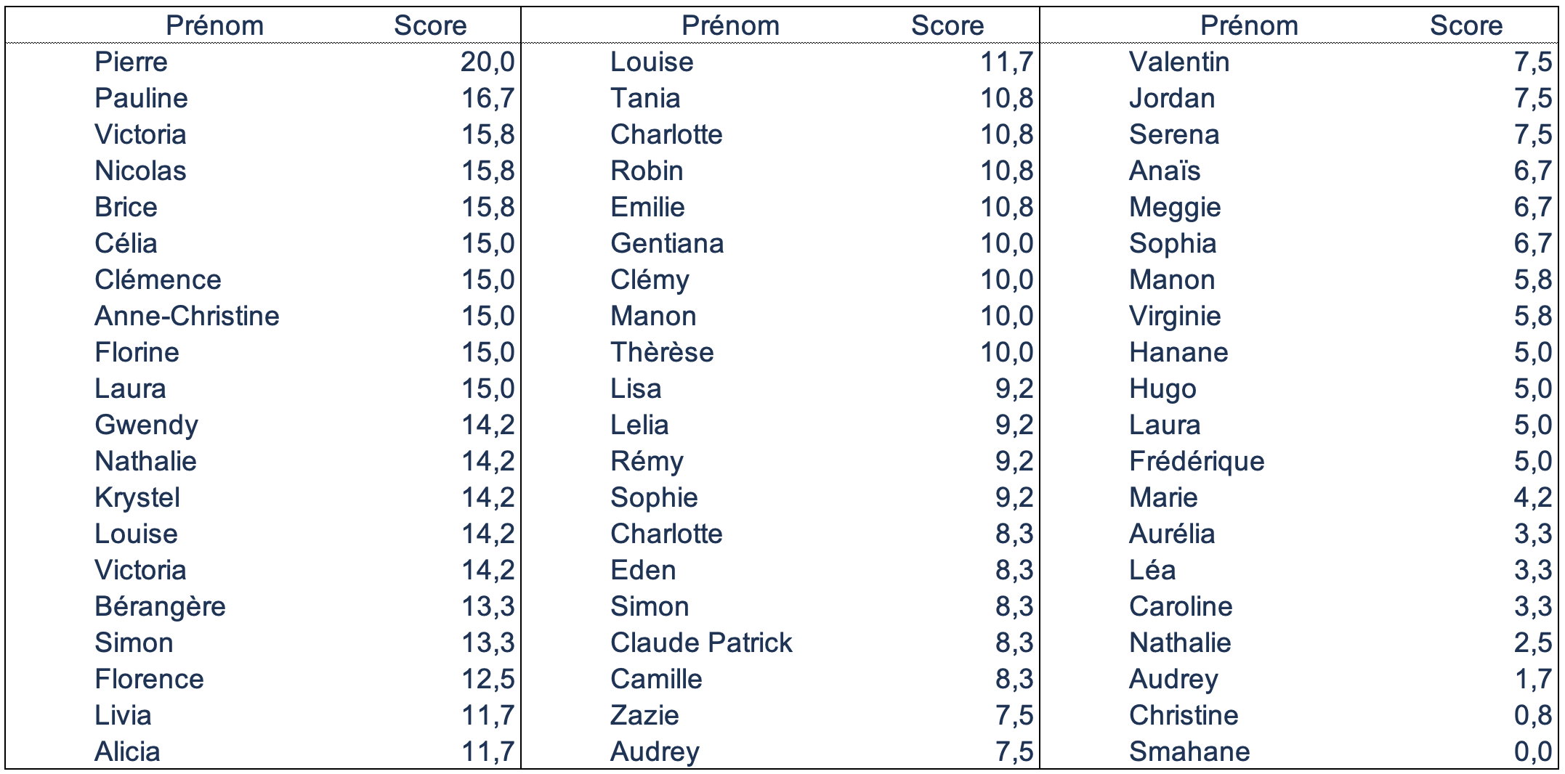
Analyse de cas – d Index

Slide 92
Analyse de cas – d Index
27 % les
plus forts
27 % les
plus faibles

Slide 93
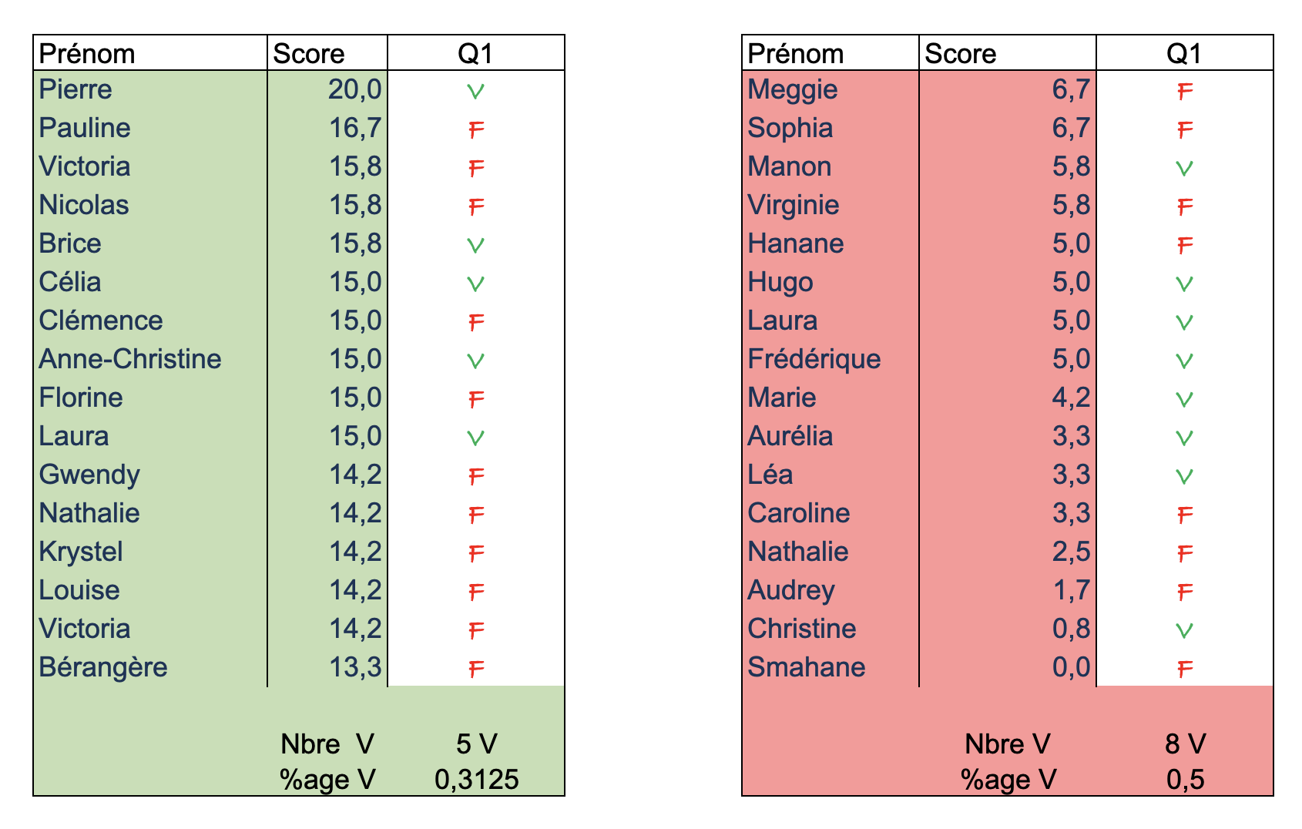
Analyse de cas : Question 1
D – index Q1
= 0,3135-0,5
= -0,1865

Slide 94
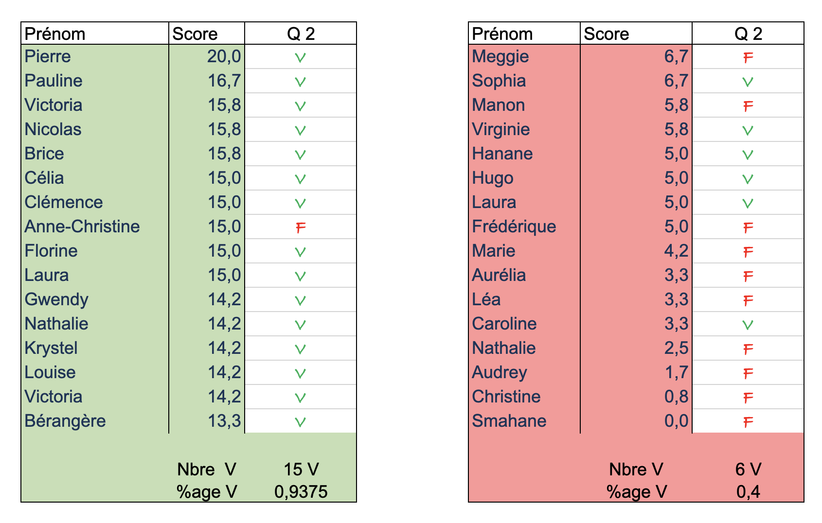
Analyse de cas : Question 2
D – index Q1
= 0,9375-0,4
= 0,5375

Slide 95
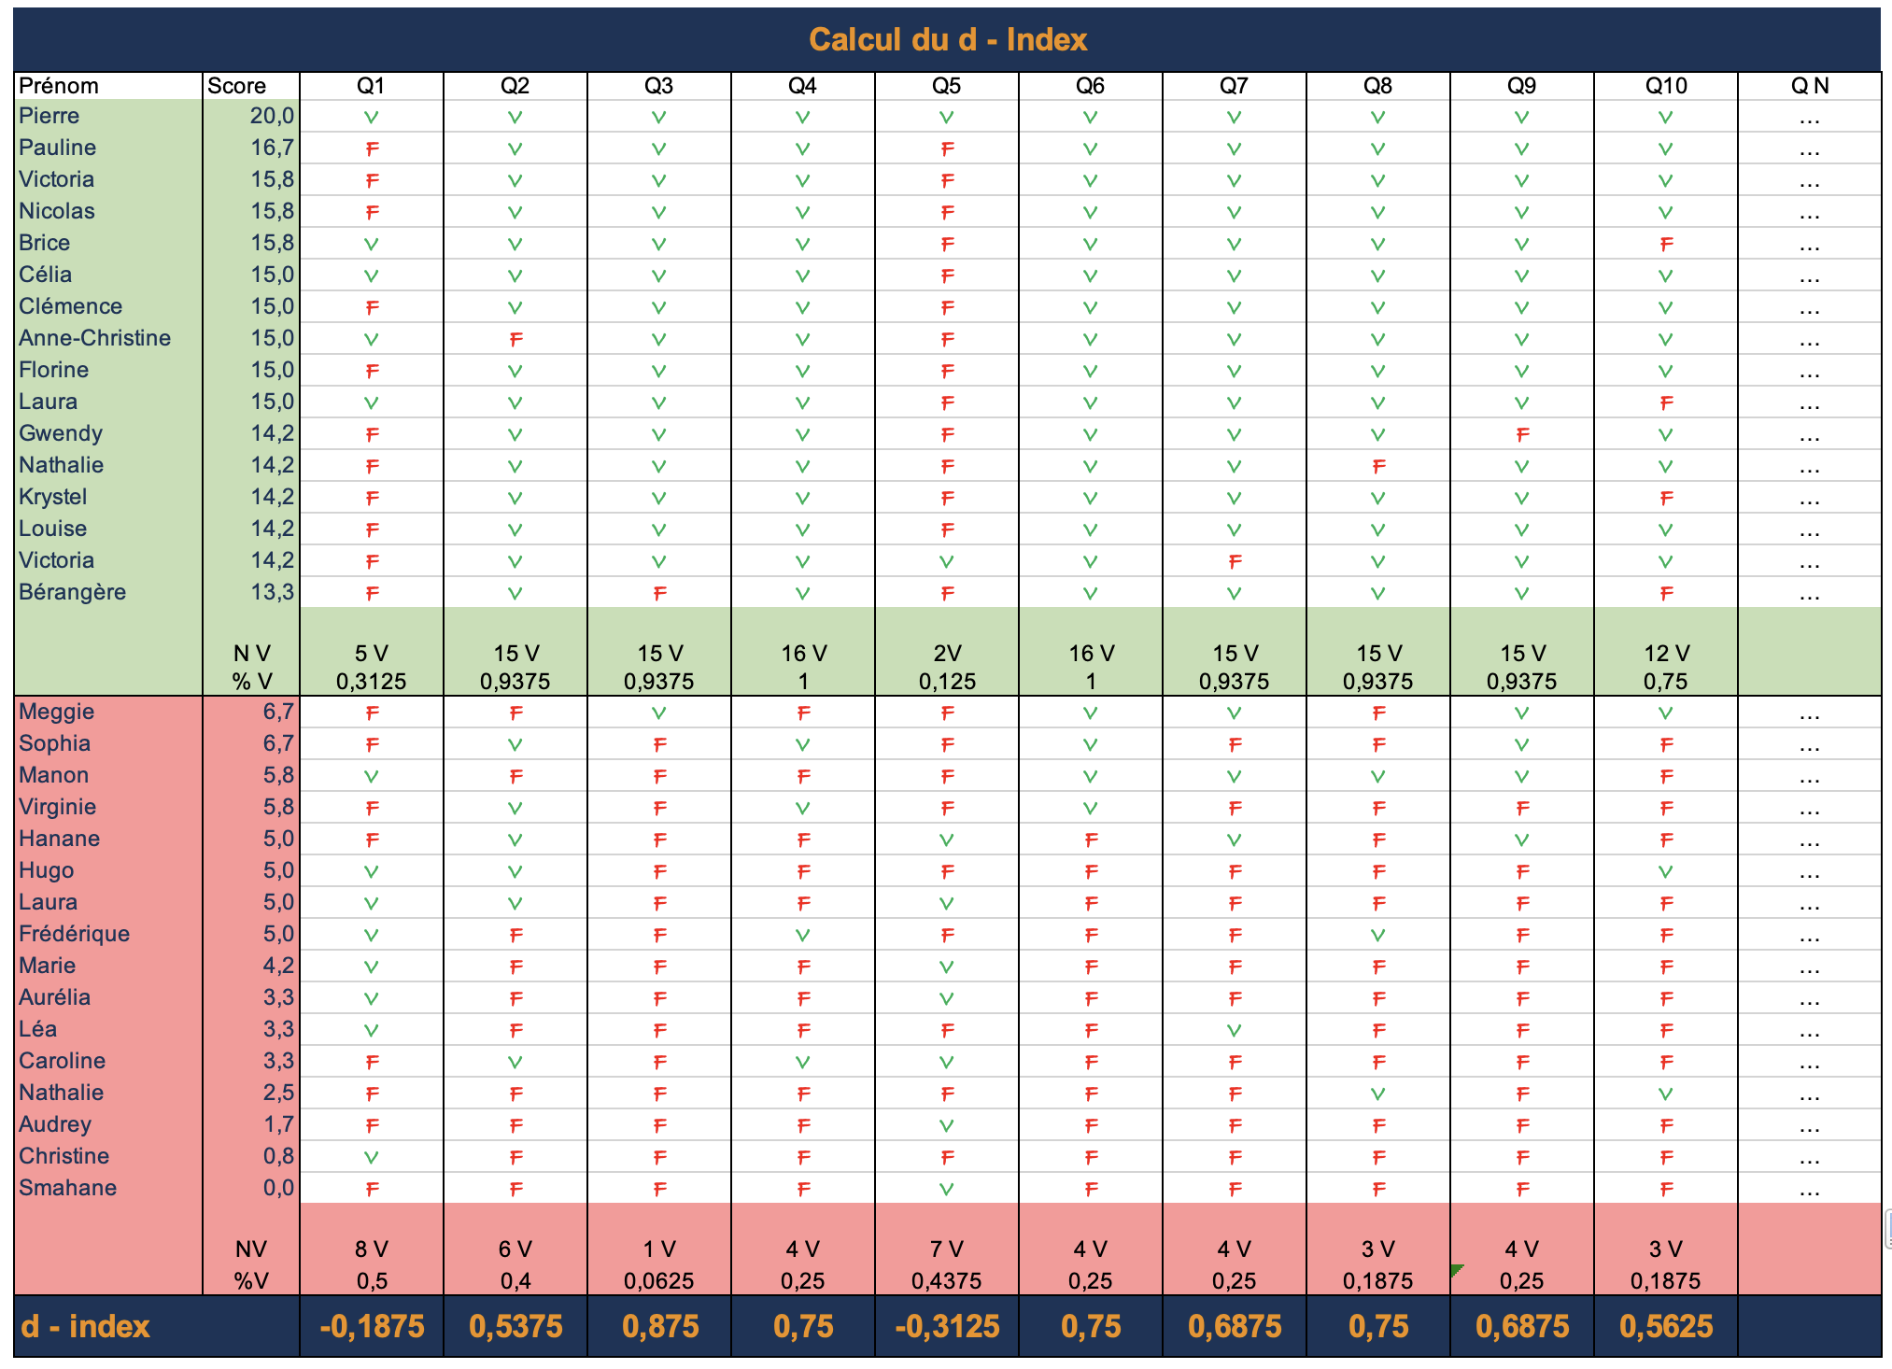
Analyse de cas :
Une question ayant un d-index faible nuit à l’homogénéité du test. Elle peut si pertinent être supprimer

Slide 96
Analyse de cas :
Une question ayant un d-index faible nuit à l’homogénéité du test. On peut alors la neutraliser

Slide 97
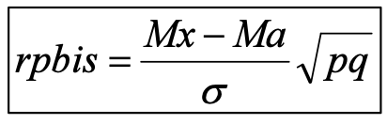
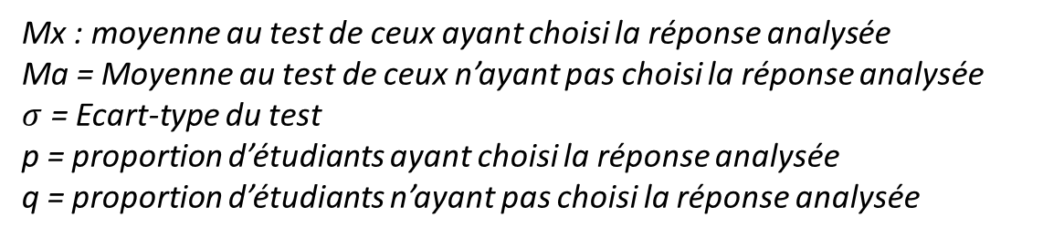
Le coefficient de corrélation bisériale de points (rpbis)
Il s’agit d’un indice de discrimination
Il s’agit d’une corrélation entre une variable dichotomique (le choix d’une réponse plutôt qu’une autre) et le score au test.
On peut le calculer pour la réponse correcte et pour les distracteurs
On le calcule selon la formule suivante :
Mx : moyenne au test de ceux ayant choisi la réponse analysée
Ma = Moyenne au test de ceux n’ayant pas choisi la réponse analysée
$σ$ = Ecart-type du test
p = proportion d’étudiants ayant choisi la réponse analysée
q = proportion d’étudiants n’ayant pas choisi la réponse analysée

Slide 98
Analyse de cas – Coefficient rpbis

Slide 99
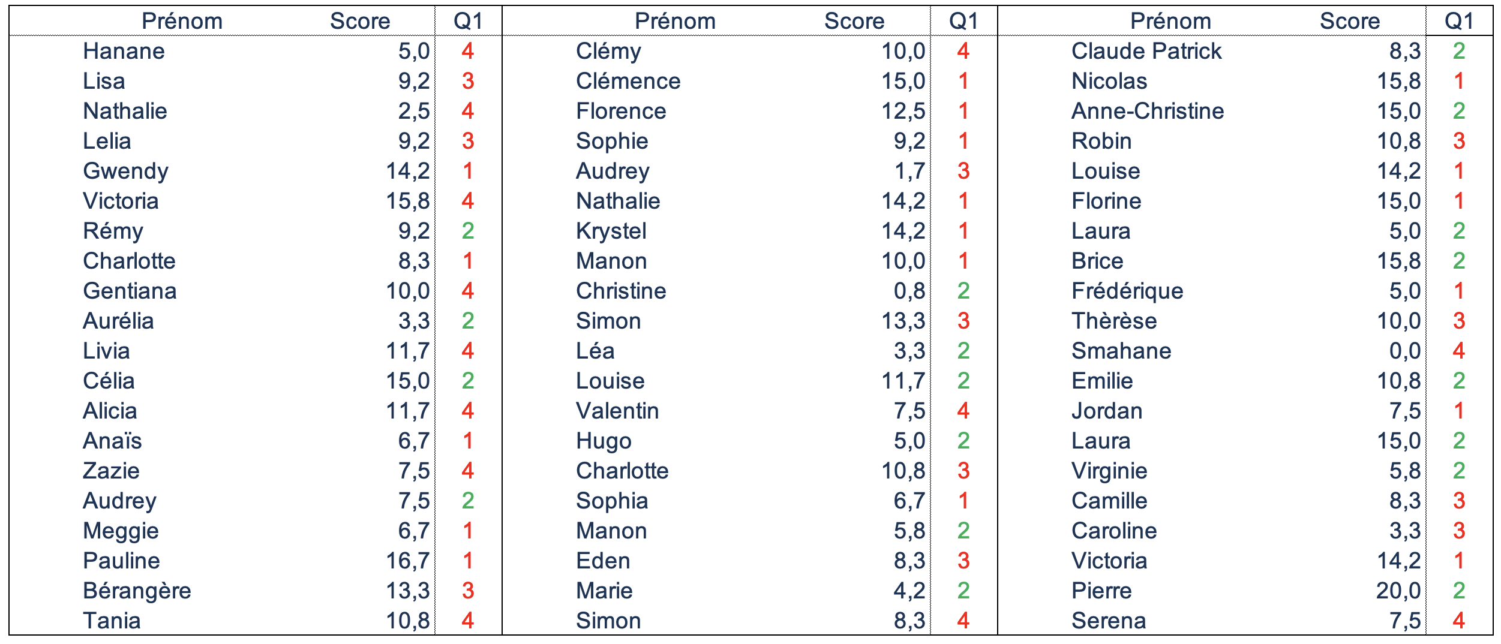
Analyse de cas – Question 1 – RC 2

Slide 100
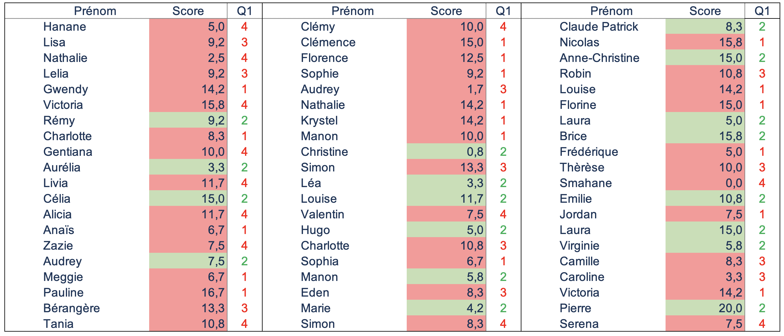
Analyse de cas – Question 1 – RC 2

Slide 101







Analyse de cas – Question 1 – R Correcte 2
p = 18/60 = 0,3
q = 42/60 = 0,7
pq = 0,21
$σ$ = 4,47
-0,09
Mx = (9,2+3,3+15+7,5+0,8+3,3+11,7+5+5,8+4,2+8,3+15+5+15,8+10,8+15+5,8+20)/18 = 8,97
Ma = (5+9,2+2,5+9,2+14,2+15,8+8,3+10+11,7+11,7+6,7+7,5+6,7+16,7+13,3+10,8+10+15+12,5+9,2+1,7+ 14,2+14,2+10+13,3+7,5+10,8+6,7+8,3+8,3+15,8+10,8+14,2+15+5+10+0+7,5+8,3+3,3+14,2+7,5)/42 = 9,82

Slide 102
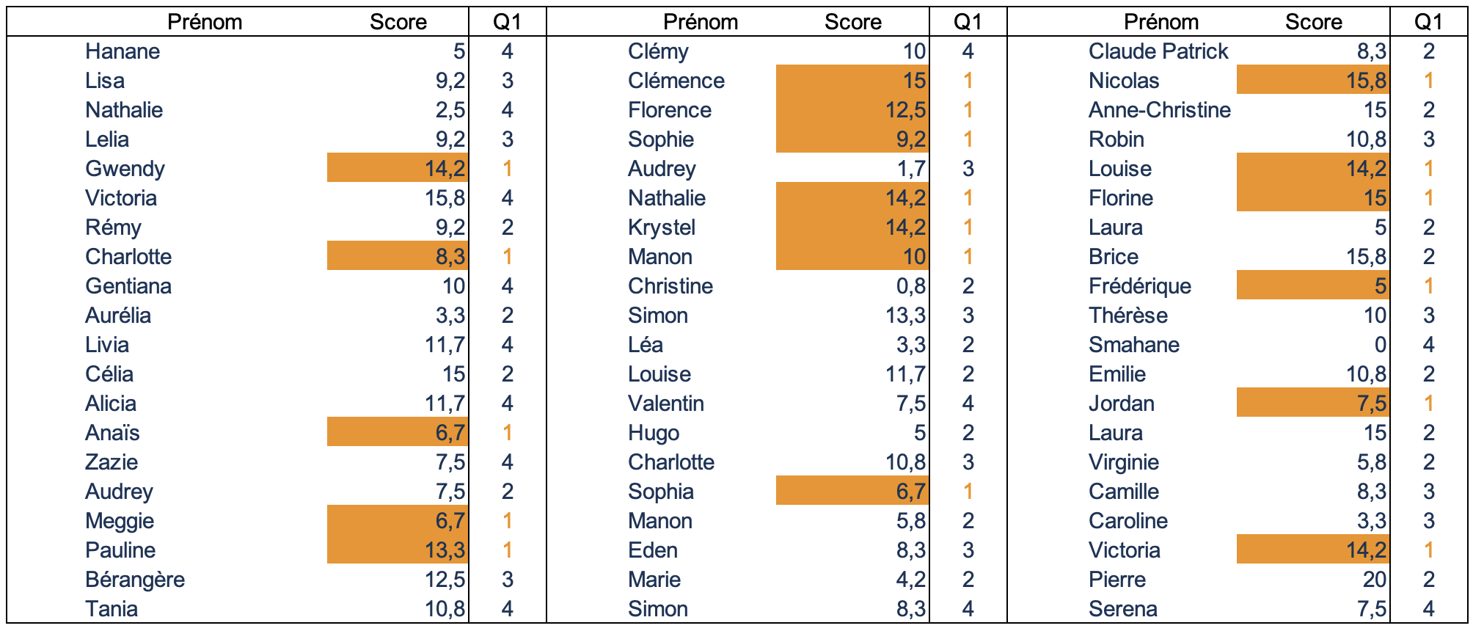
Analyse de cas – Question 1 – R Incorrecte 1

Slide 103


Analyse de cas – Question 1 – R Incorrecte 1
p = 18/60 = 0,3
q = 42/60 = 0,7
pq = 0,21
$σ$ = 4,47
0,27
Mx = (14,2+8,3+6,7+6,7+13,3+15+12,5+9,2+14,2+14,2+10+6,7+15,8+14,2+15+5+7,5+14,2)/18 = 11,3
Ma=(5+9,2+2,5+9,2+15,8+9,2+10+3,3+11,7+15+11,7+7,5+7,5+12,5+10,8+10+1,7+0,8+13,3+3,3+11,7+7,5+5+10,8+5,8+8,3+4,2+8,3+8,3+15+10,8+5+15,8+10+0+10,8+15+5,8+8,3+3,3+20+7,5)/42 = 8,7

Slide 104
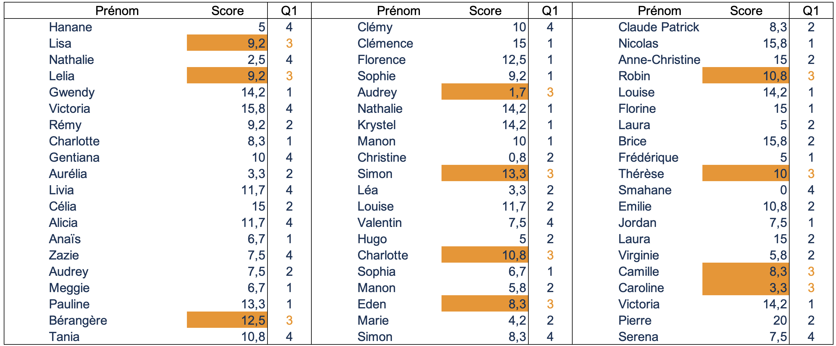





Analyse de cas – Question 1 – R Incorrecte 3
p = 11/60 = 0,18
q = 49/60 = 0,82
pq = 0,15
$σ$ = 4,47
-0,07
Mx = (9,2+9,2+12,5+1,7+13,3+10,8+8,3+10,8+10+8,3+3,3)/11= 8,85
Ma=(5+2,5+14,2+15,8+9,2+8,3+10+3,3+11,7+15+11,7+6,7+7,5+7,5+6,7+13,3+10,8+10+15+12,5+9,2+14,2+14,2+10+0,8+3,3+11,7+7,5+5+6,7+5,8+4,2+8,3+8,3+15,8+15+14,2+15+5+15,8+5+0+10,8+7,5+15+5,8+14,2+20+7,5)/49 = 9,6

Slide 105
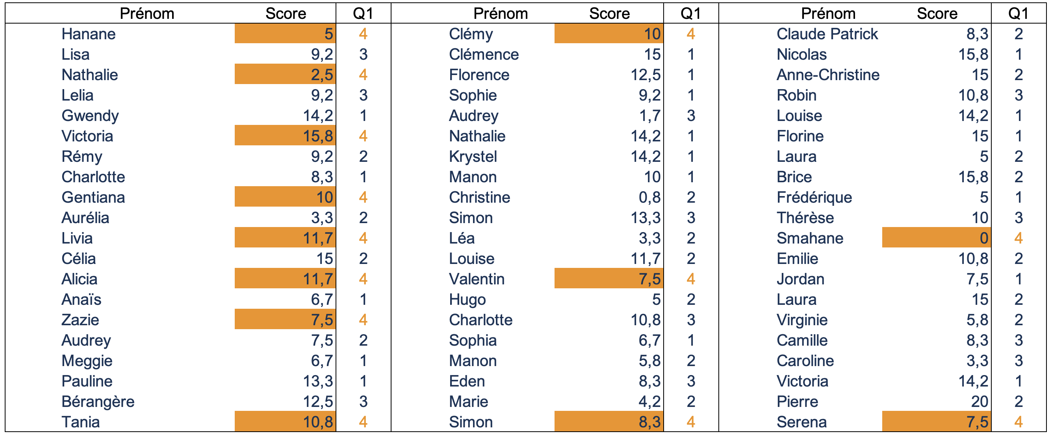



Analyse de cas – Question 1 – R Incorrecte 4
p = 13/60 = 0,22
q = 47/60 = 0,78
pq = 0,17
$σ$ = 4,47
-0,14
Mx = (5+2,5+15,8+10+11,7+11,7+7,5+10,8+10+7,5+8,3+0+7,5)/13 = 8,3
Ma=(9,2+9,2+14,2+9,2+8,3+3,3+15+6,7+7,5+6,7+13,3+12,5+15+12,5+9,2+1,7+14,2+14,2+10+0,8+13,3+3,3+11,7+5+10,8+6,7+5,8+8,3+4,2+8,3+15,8+15+10,8+14,2+15+5+15,8+5+10+10,8+7,5+15+5,8+8,3+3,3+14,2+20)/47 = 9,8

Slide 106
Analyse de cas – Question 1
Question 1 | Choix 1 (RI) | Choix 2 (RC) | Choix 3 (RI) | Choix 4 (RI)
Fréquence | 30 % | 30 % | 18 % | 22 %
R.bis | O,27 | -0,09 | -0,07 | -0,14
Alerte

Slide 107
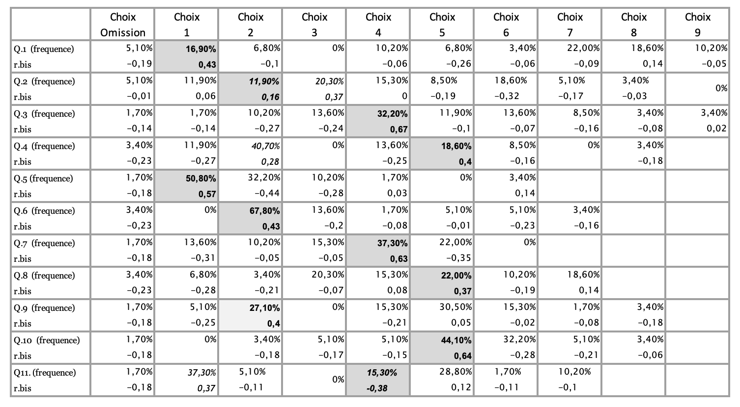
Un exemple réel

Slide 108
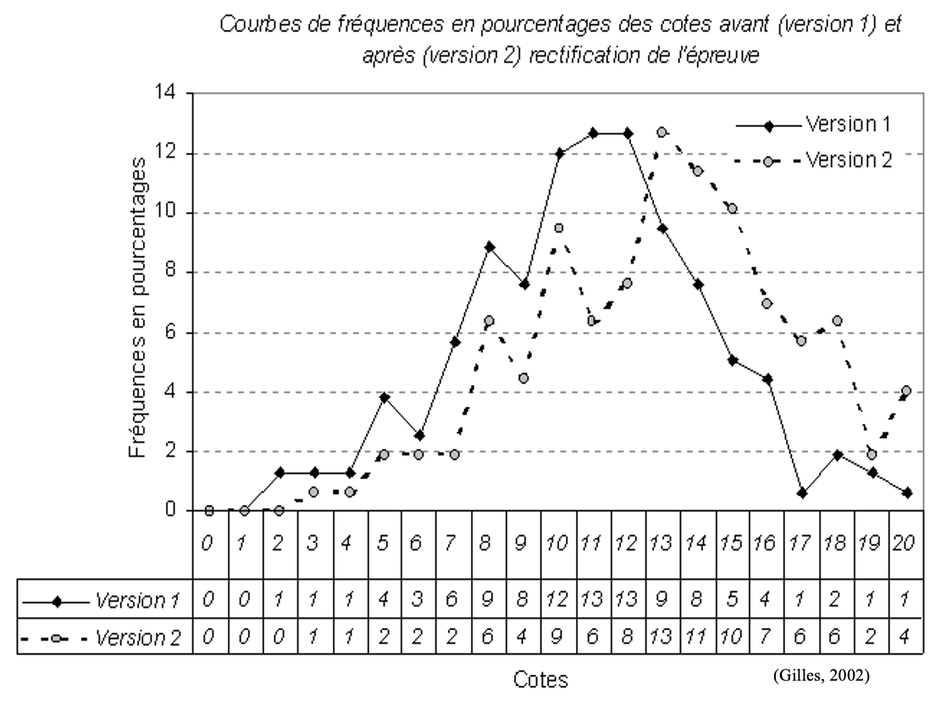
Des effets en termes de qualité

Slide 109
Merci pour votre attention !
Pascal Detroz
p.detroz@uliege.be

